Slide 1
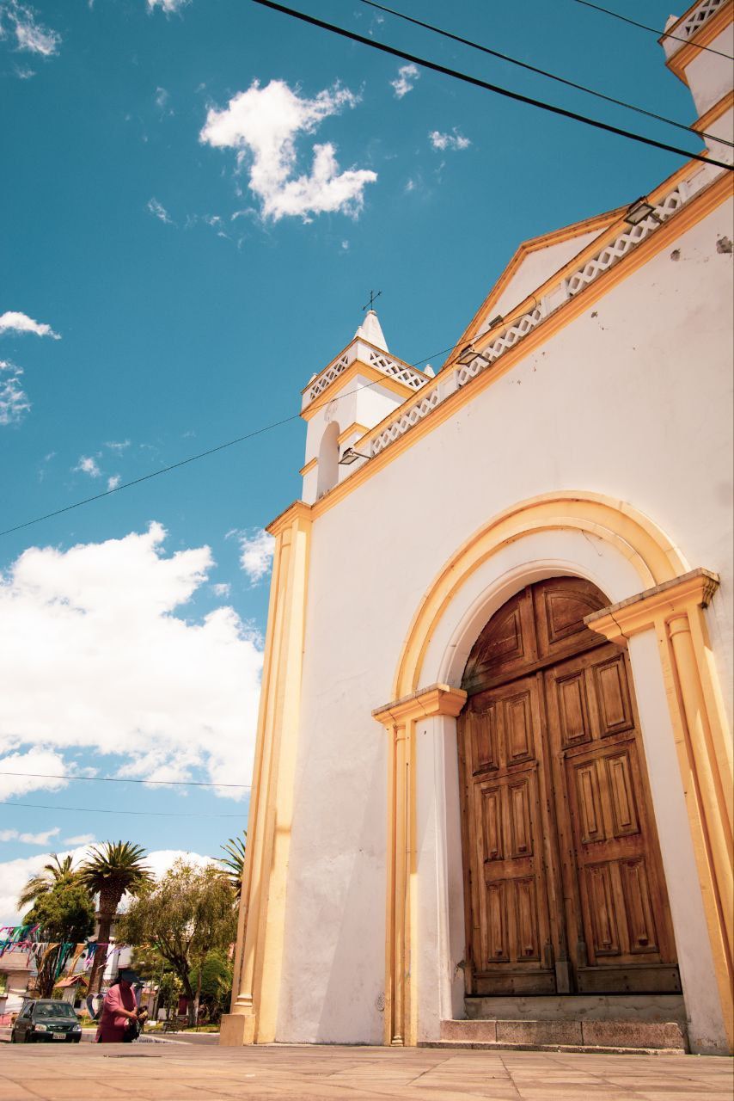




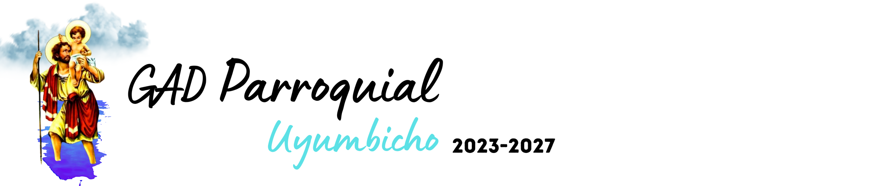
GAD PARROQUIAL
DE UYUMBICHO
INFORME DE RENDICIÓN DE CUENTAS AÑO FISCAL-2024

Slide 2

MIEMBROS DEL GAD PARROQUIAL DE UYUMBICHO 2024-2027
PRESIDENTE
ING.SANTIAGO TERÁN
VICEPRESIDENTA
LIC.MARIA DEL CARMEN VILLAVICENCIO
VOCAL
SR. GONZALO AGUIRRE
VOCAL
TNLGA. KARINA CEVALLOS
VOCAL
SR. TOMAS AGUILAR

Slide 3
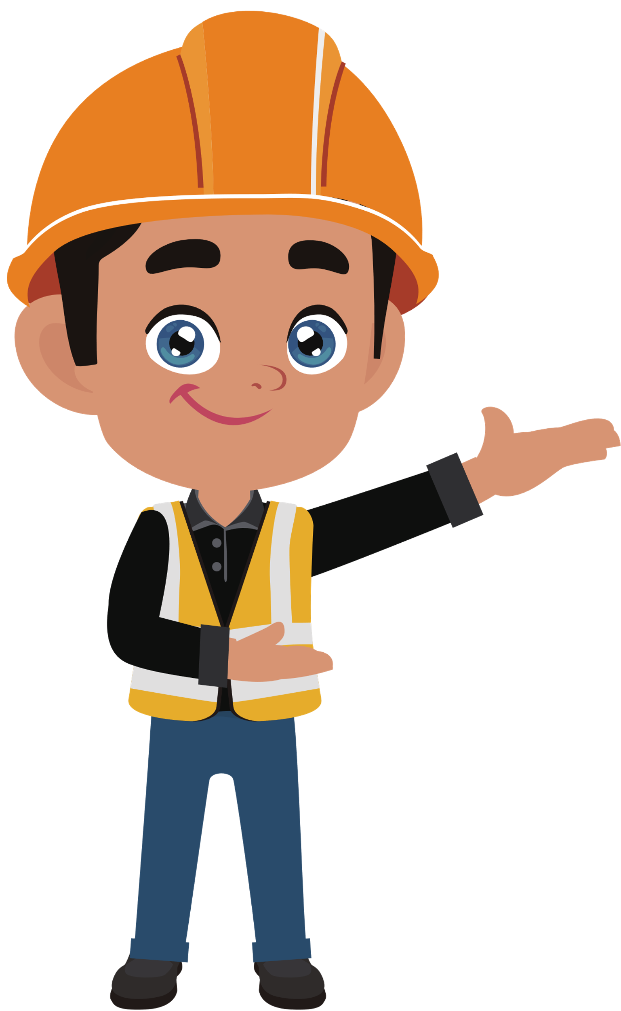

PERSONAL ADMINISTRATIVO 2024
SECRETARIA TESORERA
LIC. LUZ RIVERA
COMUNICACIÓN
SR. MARCELO PÁRRAGA

Slide 4
PERSONAL OPERATIVO 2024
CONDUCTOR DE VOLQUETA
SR.JOSÉ VEGA
OPERADOR DE RETROEXCAVADORA
SR. LUIS DÍAZ
TRABAJOS VARIOS
SR. JOSÉ PUMA
TRABAJOS VARIOS
SR. SEGUNDO QUISHPE
A CARGO DE PISCINA LAURA CARBO
SR. ALIRIO RODRIGUEZ

Slide 5


BASE LEGAL
ART.98 DE LA LEY ORGANICA DE PARTICIPACIONCIUDADANA Y CONTROL SOCIAL.-
ESTABLECE “LOS ACTOS DE LA ADMINISTRACION PUBLICA ESTAN SUJETOS A LOS PRINCIPIOS DE TRANSPARENCIA Y PUBLICIDAD”.
LA PARTICIPACION CIUDADANA EN LA GESTION PUBLICA GARANTIZA LA RENDICION DE CUENTAS, ES DECIR QUE LOS SERIVDORE PUBLICOS INFORMEN, EXPLIQUEN, GENEREN Y ENTREGUEN INFORMACION, VERAZ.
ART.204 DE LA CONSTITUCION.-
EL PUEBLO ES EL MANDANTE Y PRIMER FISCALIZADOR DEL PODER PUBLICO, EN EJERCICIO DE SU DERECHO DE PARTICIPACION

Slide 6
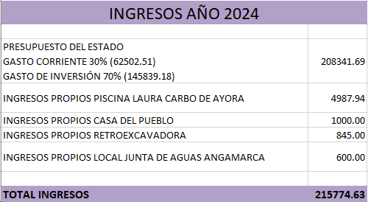

INFORMACION FINANCIERA

Slide 7
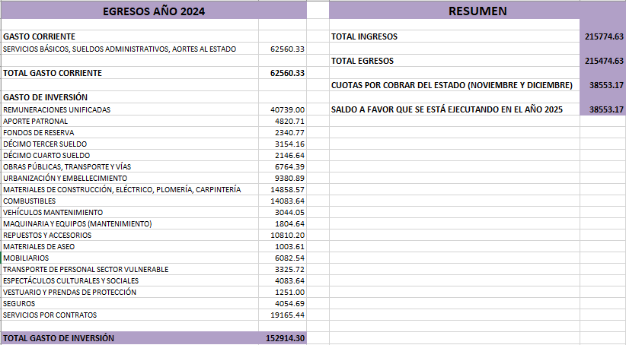
INFORMACION FINANCIERA

Slide 8


COMISIONES
PRODUCTIVIDAD, SECTOR VULNERABLE, CULTURA Y DEPORTE.
PLANIFICACION, PRESUPUESTO Y GESTION DE LA COOPERACIÓN INTERNACIONAL.
TNLGA. KARINA CEVALLOS
SR. GONZALO AGUIRRE
IGUALDAD DE GÉNERO, SALUD Y MEDIO AMBIENTE
OBRAS, ESPACIOS PÚBLICOS Y VIALIDAD.
LIC. MARIA VILLAVICENCIO
SR. TOMÁS AGUILAR

Slide 9
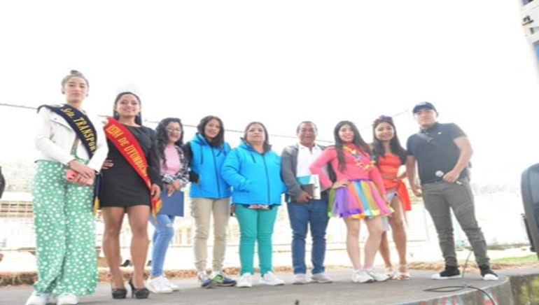
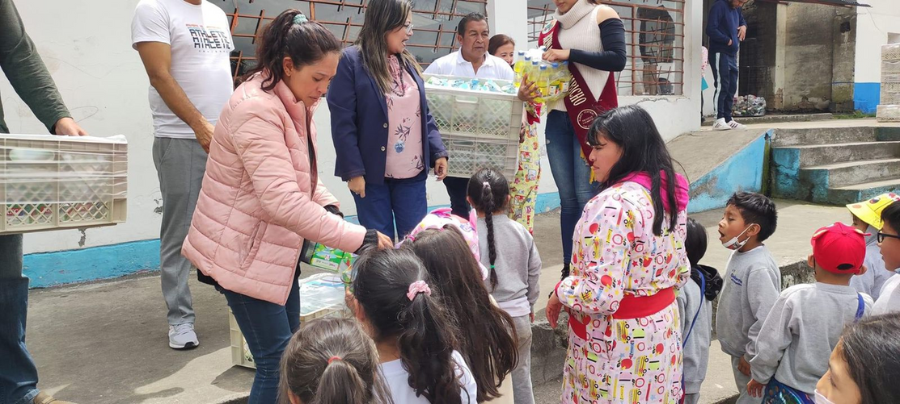
PRODUCTIVIDAD SECTOR VULNERABLE, CULTURA Y DEPORTE.
TNLGA. KARINA CEVALLOS
Coordinación de la entrega de kits alimenticios para los niños de la parroquia por conmemorar el día del niño con la empresa KFC y el Gad Parroquial a la Unidad Educativa Uyumbicho, Guarderia,CNH
Coordinación de los proyectos para el sector vulnerable de la parroquia por parte de la nueva Administración Municipal.

Slide 10
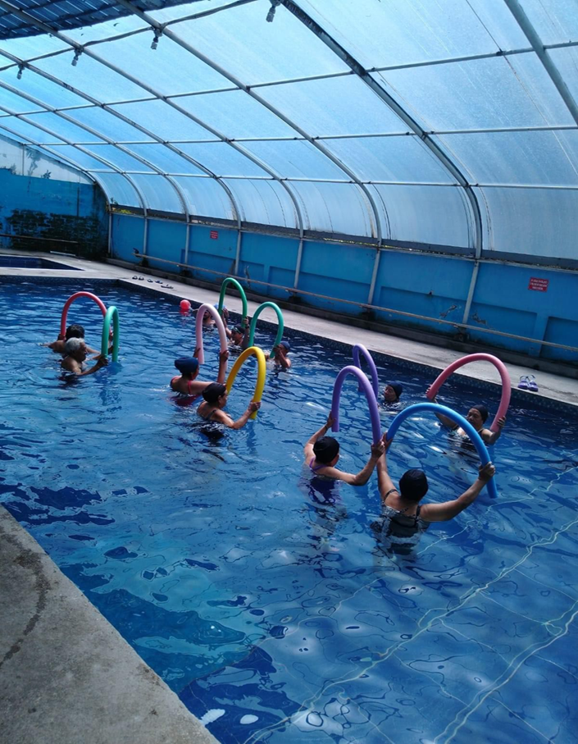
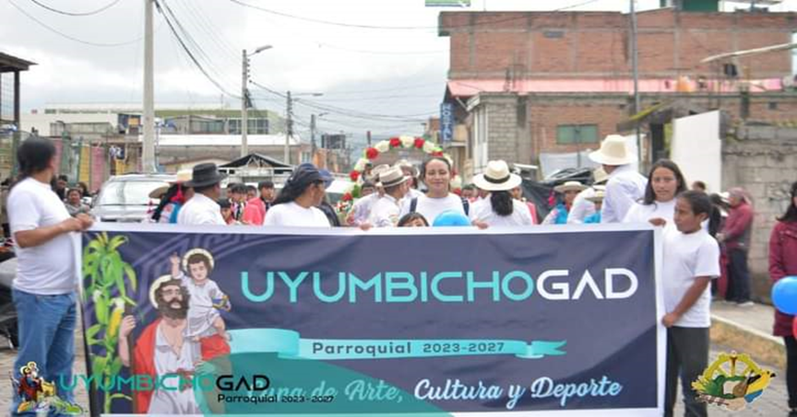
Se continua con el proyecto de HIDROTERAPIA en la Piscina Laura Carbo de Ayora los días jueves con atención a todos los grupos prioritarios con la colaboración de Acción Social de Mejia.
Reuniones con los emprendedores de la parroquia y autoridades de control de Mejía.
Coordinación programas culturales por las fiestas de Uyumbicho
Toma de la plaza en Machachi por sus festividades

Slide 11
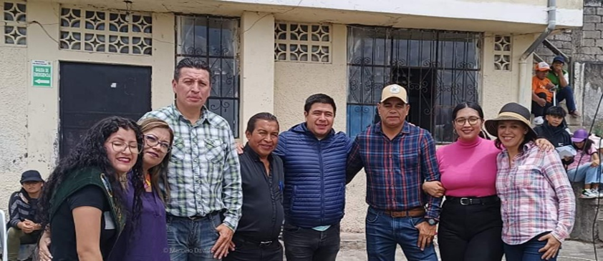
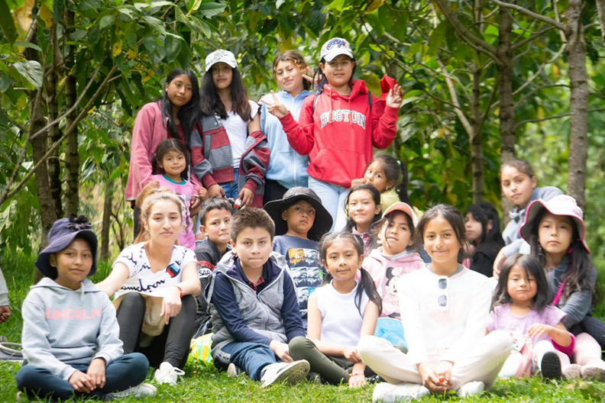
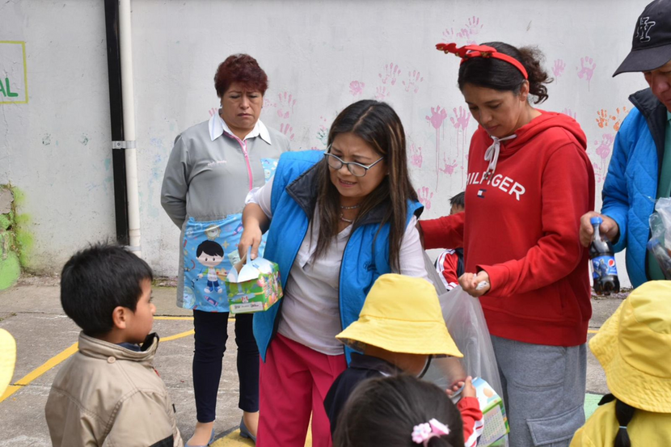
Elaboración y ejecución del proyecto de las colonias vacacionales 2024 en coordinación con las reinas de la parroquia Acción Social de Mejía y personas de buena voluntad.
Reuniones con los monitores de la parroquia para el campamento vacacional.
Colaboración del Gad Parroquial para los centros vacacionales en los barrios alejados de Uyumbicho. Pilopata , Santa Rosa Alta y Baja y San José de Casiganda.
Agradecemos a las personas de buena voluntad por las ayudas con refrigerio para 250 niños y 40 monitores.
Acompañamiento en las diferentes actividades y salidas de recreación.

Slide 12
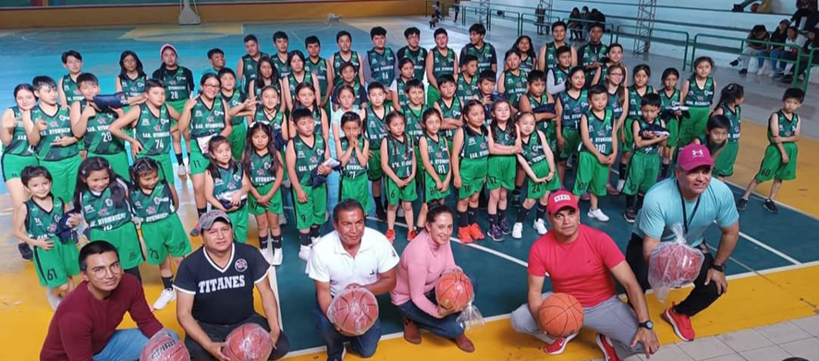
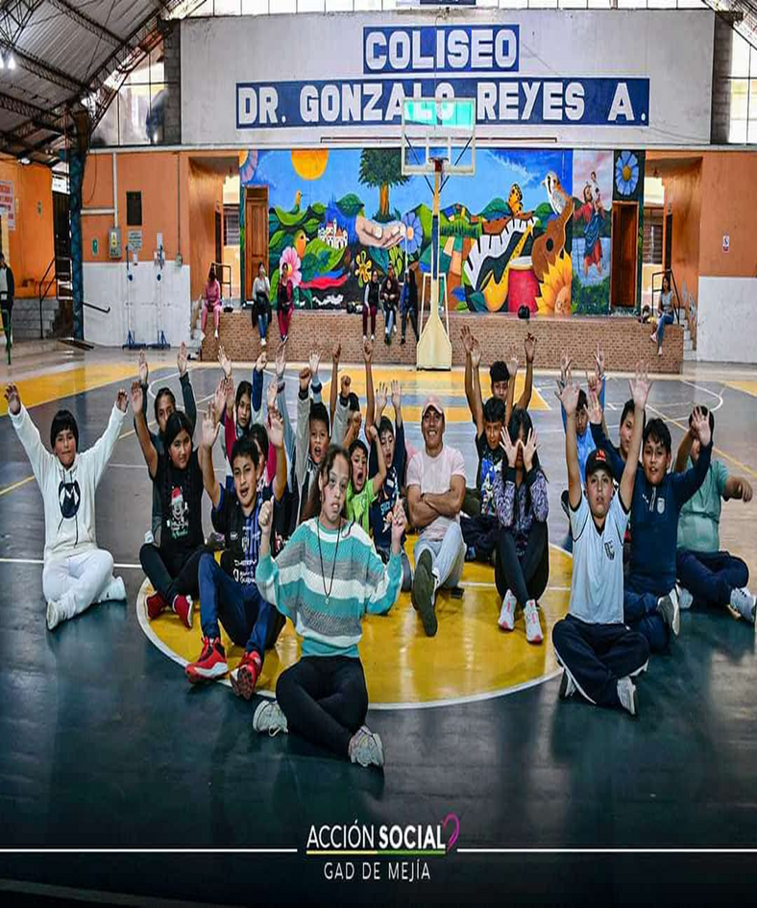
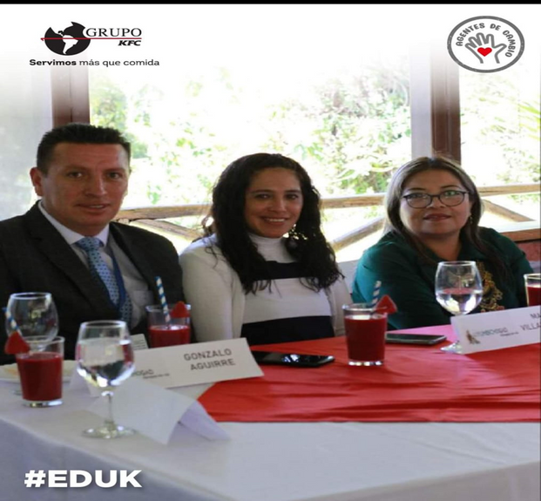
Entrega de uniformes y accesorios a las Escuelas de Basket del Gobierno Parroquial Uyumbicho. Como Gobierno Parroquial, se tiene contratado al Profesor instructor de la Escuela de Basket y de la Ecuela de Fútbol.
Se implementó el Taller de TAEKWONDO UYUMBICHO en el Coliseo de la parroquia con la ayuda de ACCION SOCIAL DE MEJIA para la niñez y juventud de la parroquia.
Reunion con la empresa KFC para dar inicio al proyecto EDUCAK
Lanzamiento del proyecto EDUCAK.

Slide 13

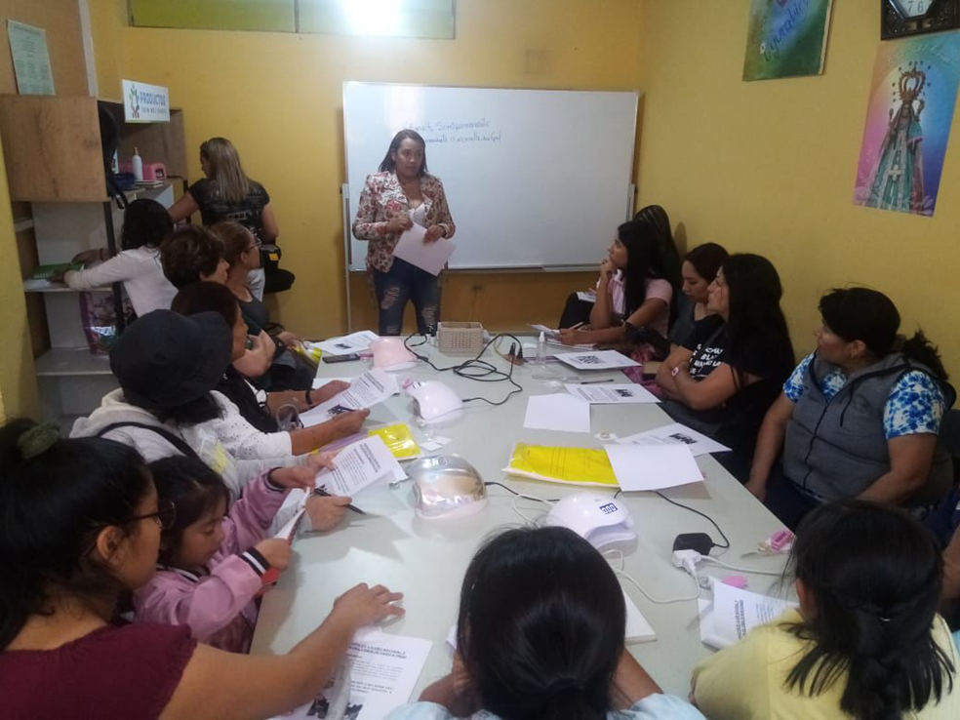
Se implementa el Taller APRENDE Y EMPRENDE con la participación de Mujeres y Hombres de la Parroquia.

Slide 14


COMISION DE IGUALDAD DE GENERO, SALUD Y MEDIO AMBIENTE
LIC.MARIA VILLAVICENCIO
IGUALDAD DE GENERO
Participación en algunas reuniones con la comunidad LGBTI, para la inclusión con la sociedad.

Slide 15

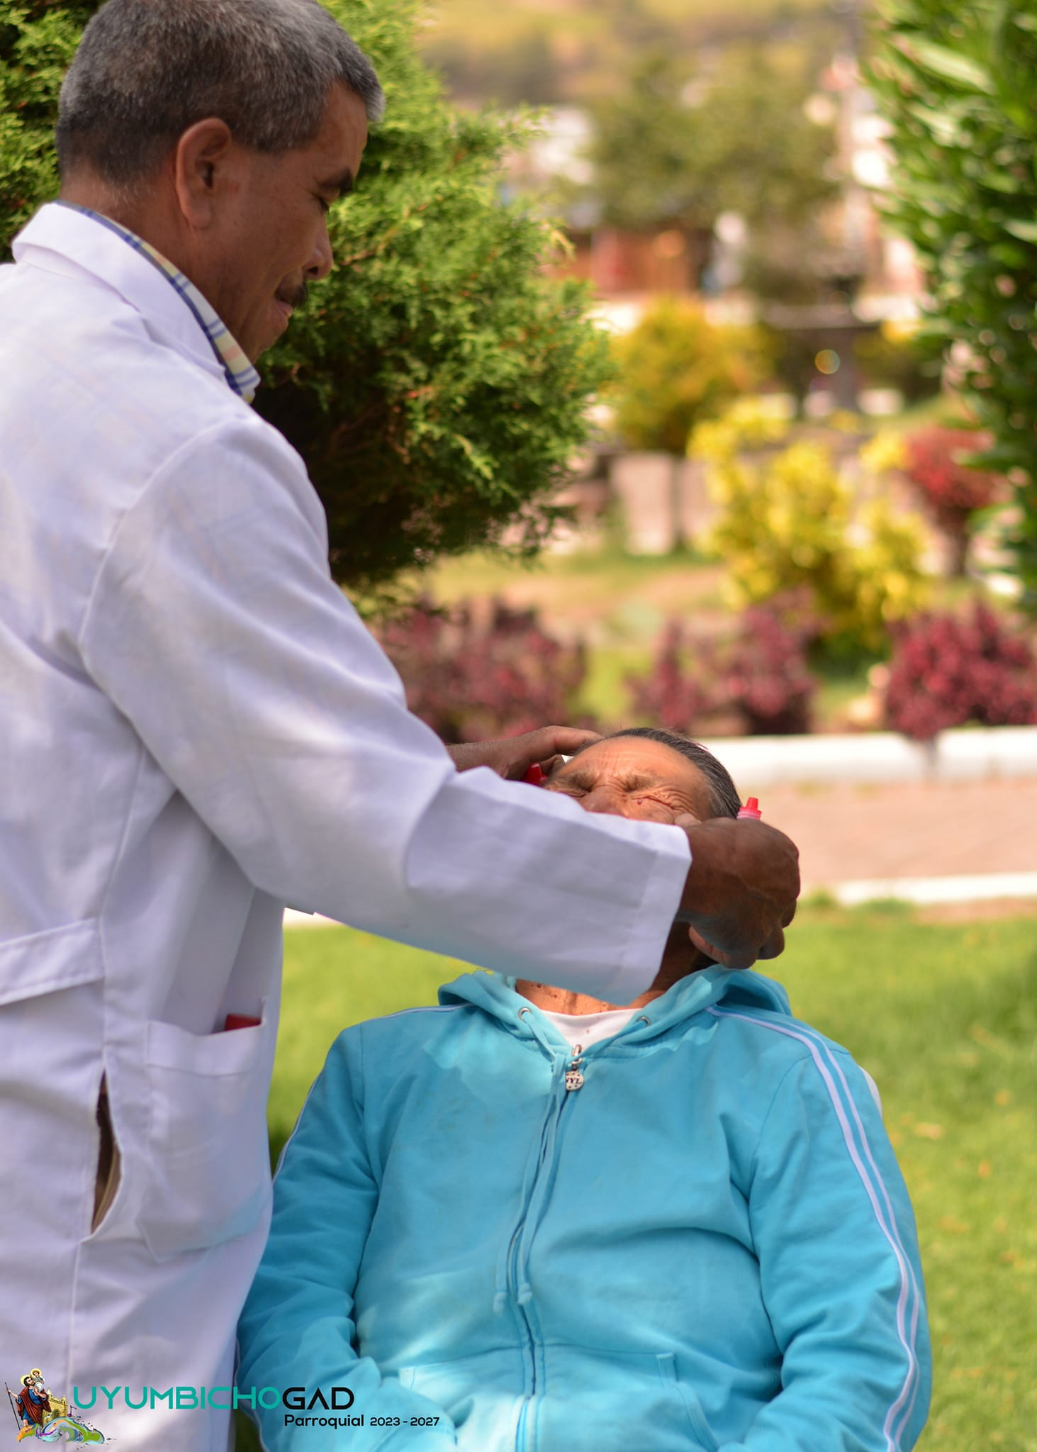
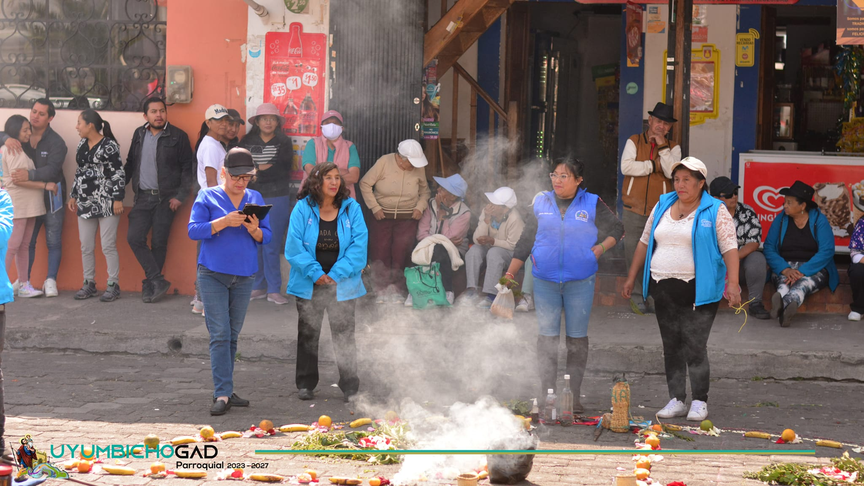
SALUD
La medicina tradicional o ancestral es una forma de cuidar la salud basada en las prácticas y enfoques de generaciones anteriores, basados en el conocimiento y la experiencia de culturas diferentes. Se colaboró y participó en este importante evento que organizó el Centro de Salud de la parroquia.

Slide 16

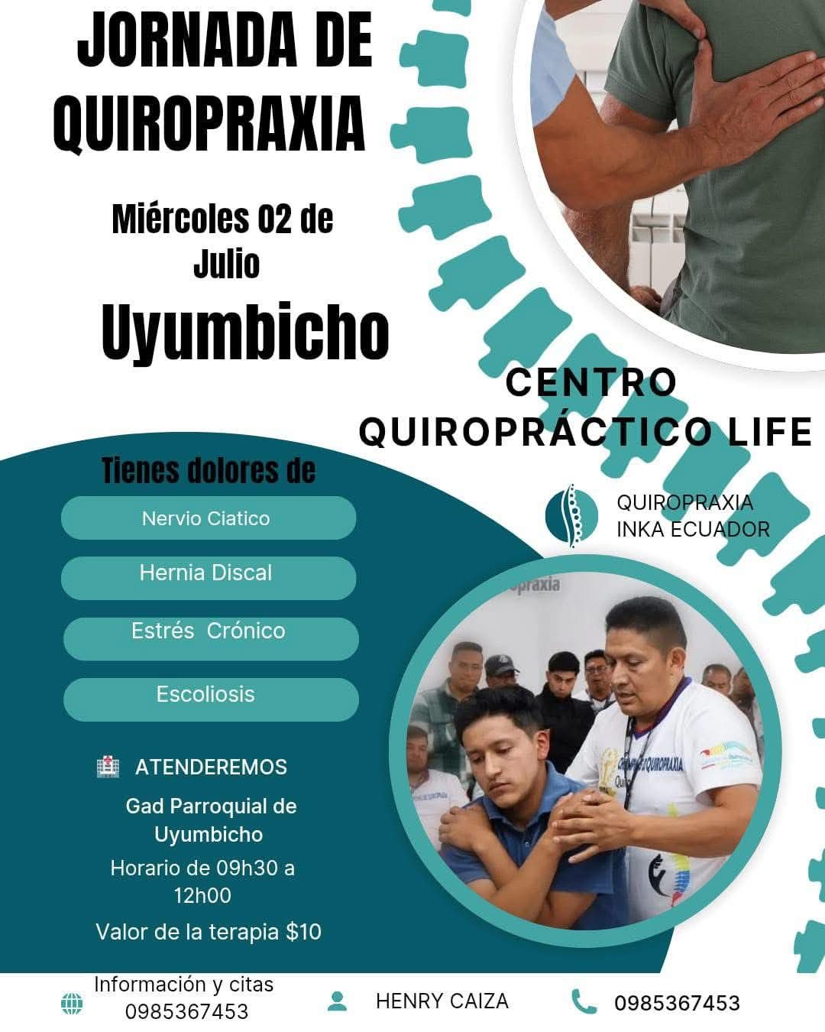
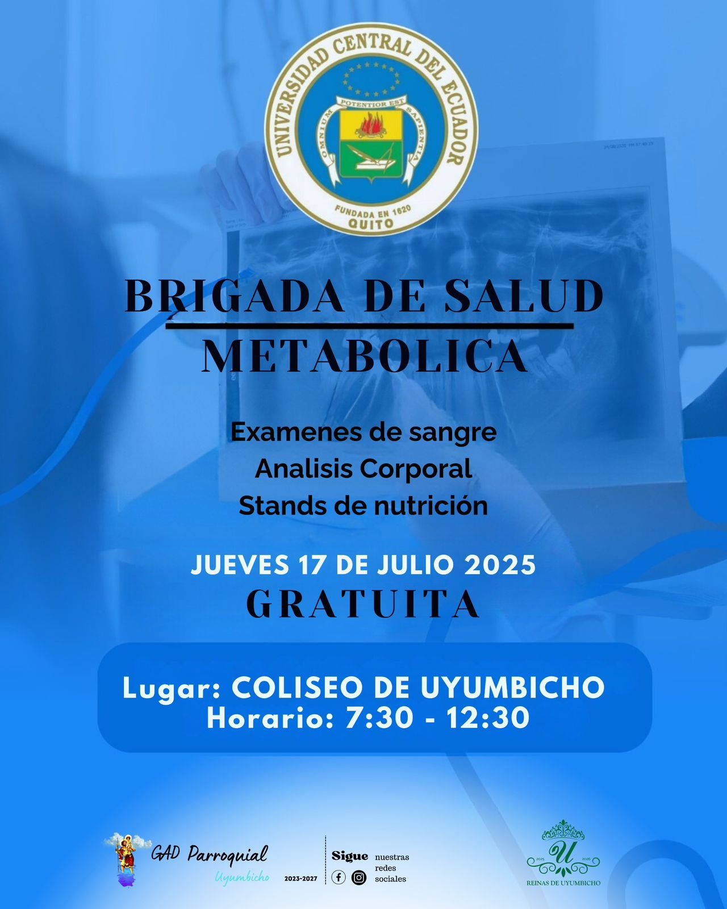

CAMPAÑAS

Slide 17
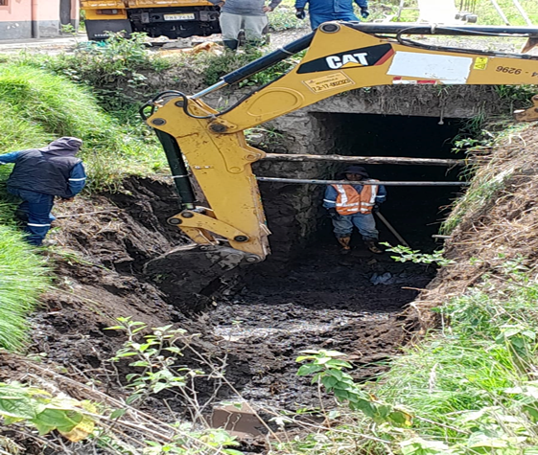
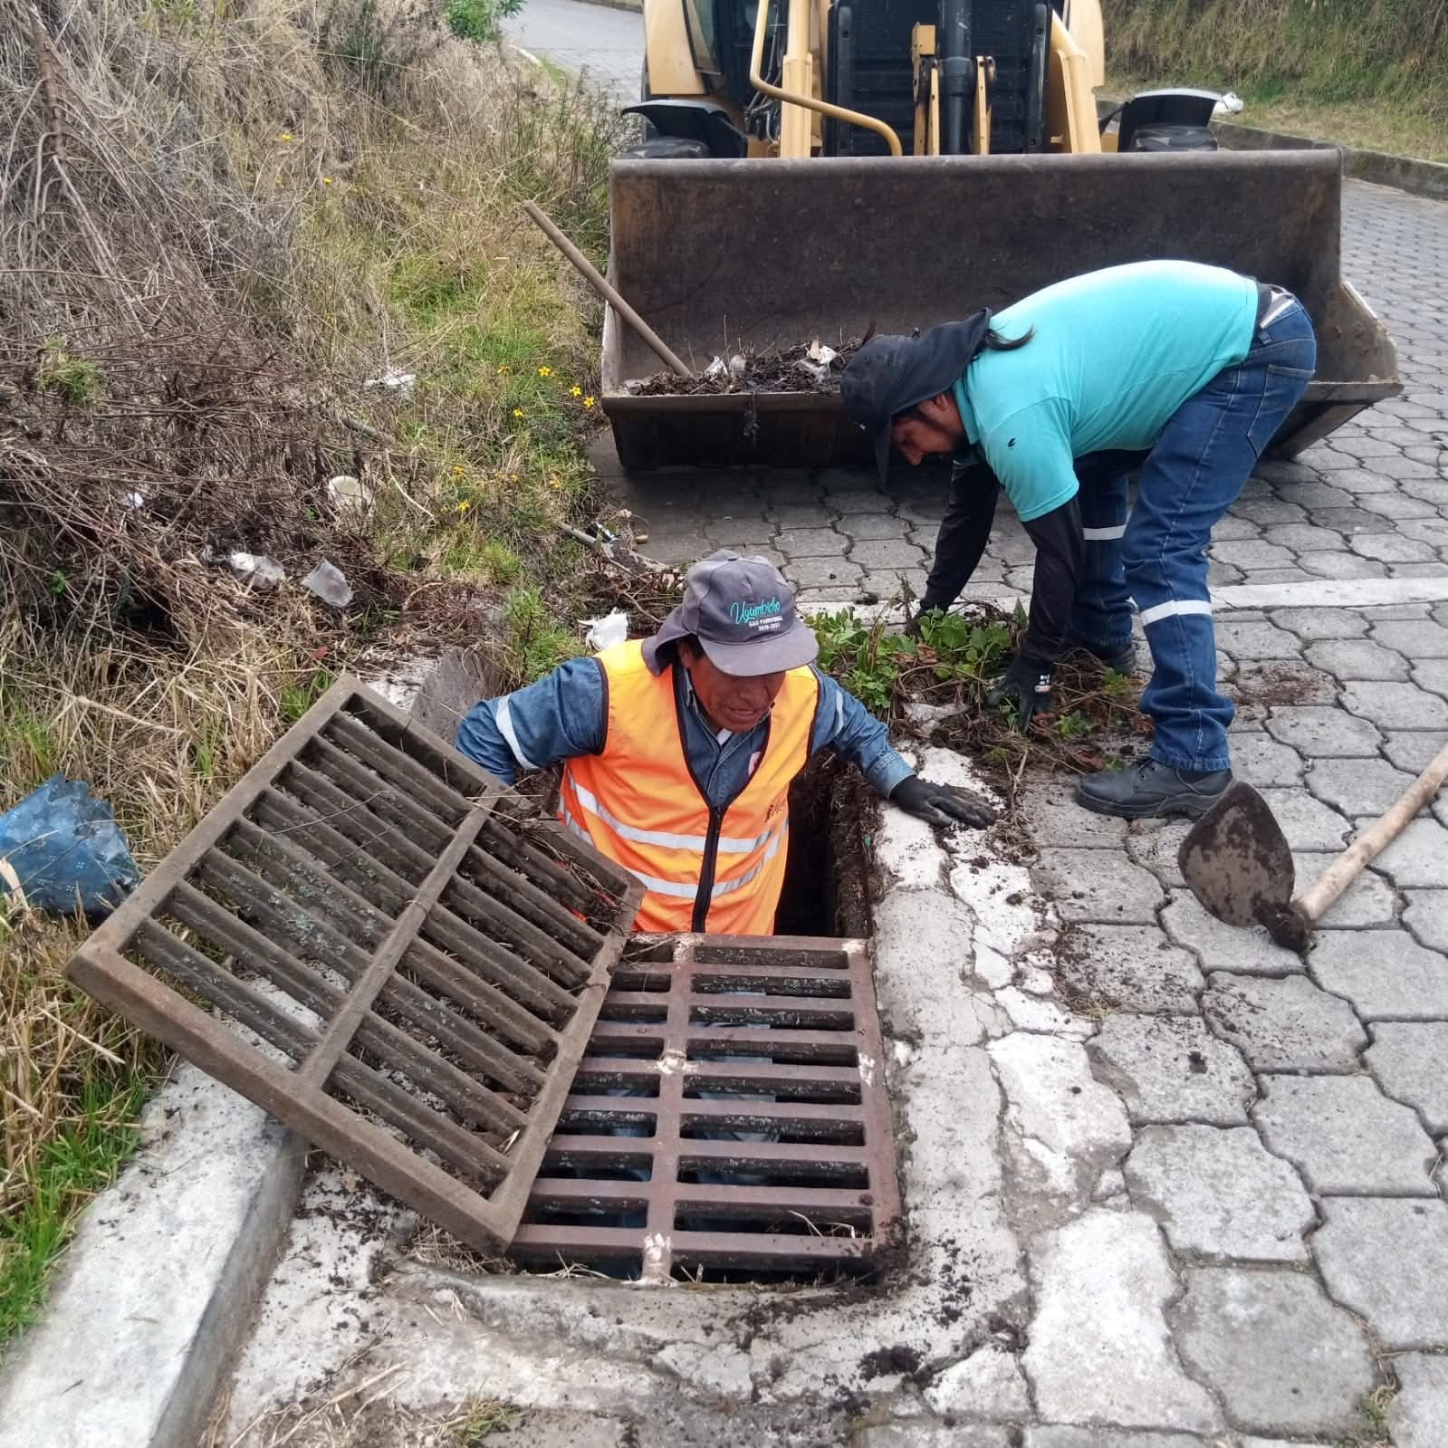
MEDIO AMBIENTE
Añ a año se viene realizando la limpieza de quebradas y sumideros, así como los deslaves ocasionados en los distintos sectores de la parroquia a causa de las lluvias torrenciales acaecidas durante todo el año.

Slide 18
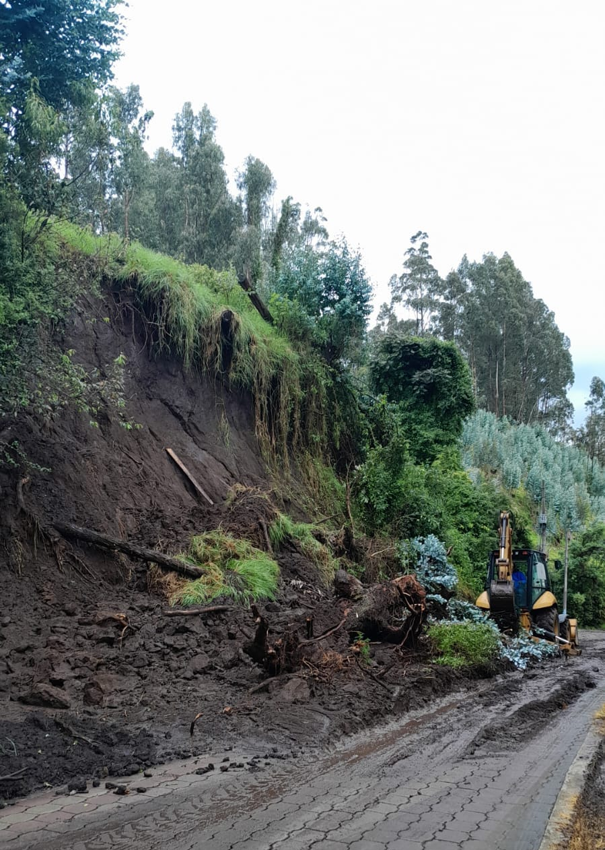

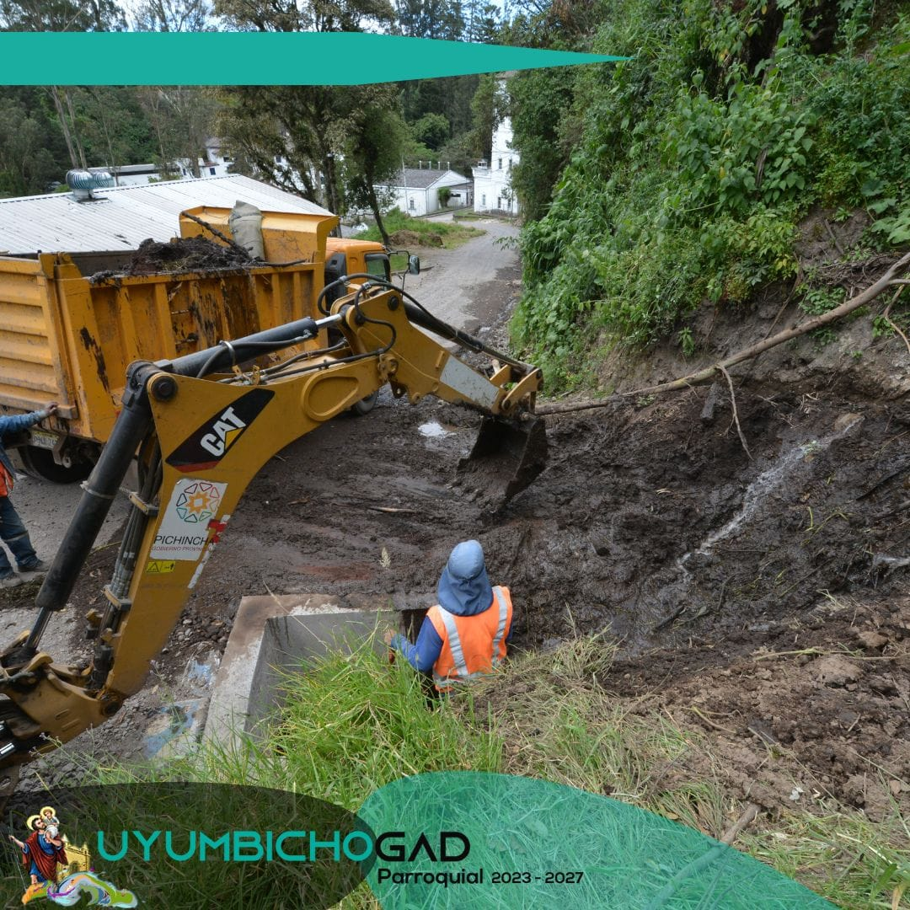

Slide 19
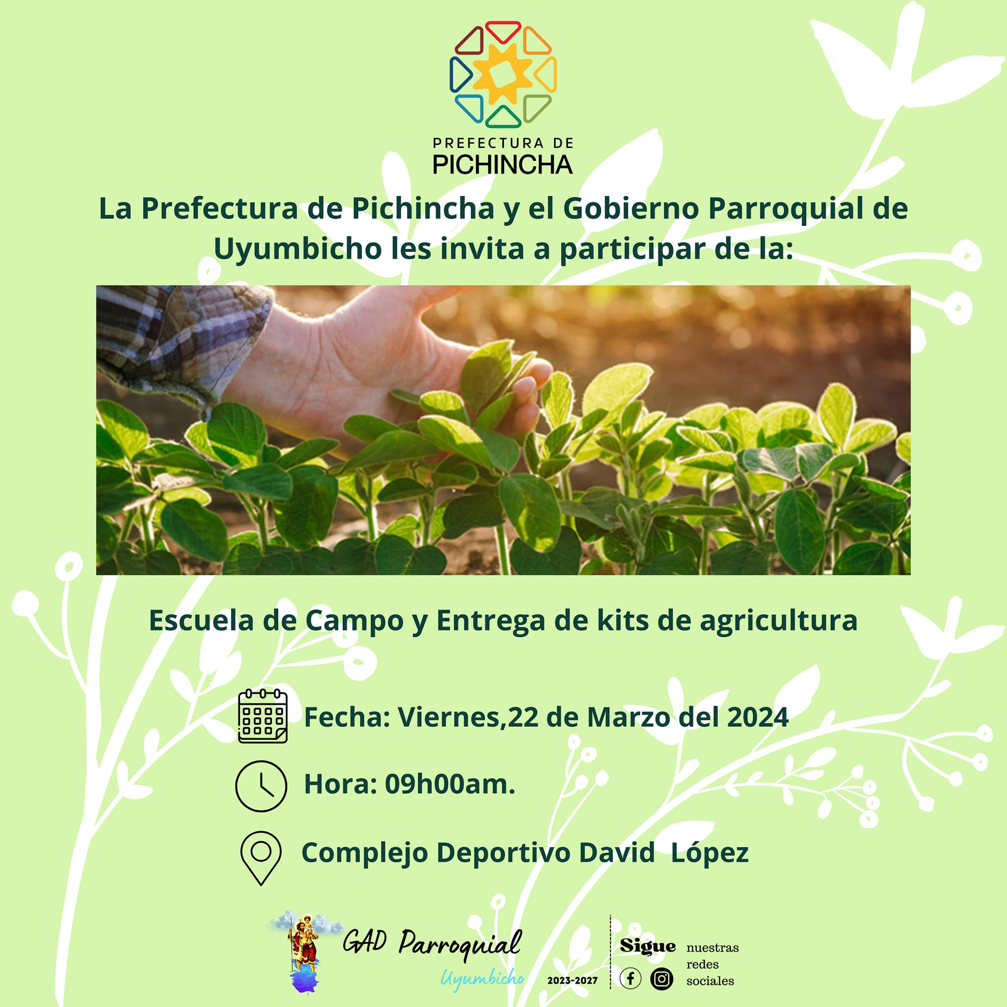
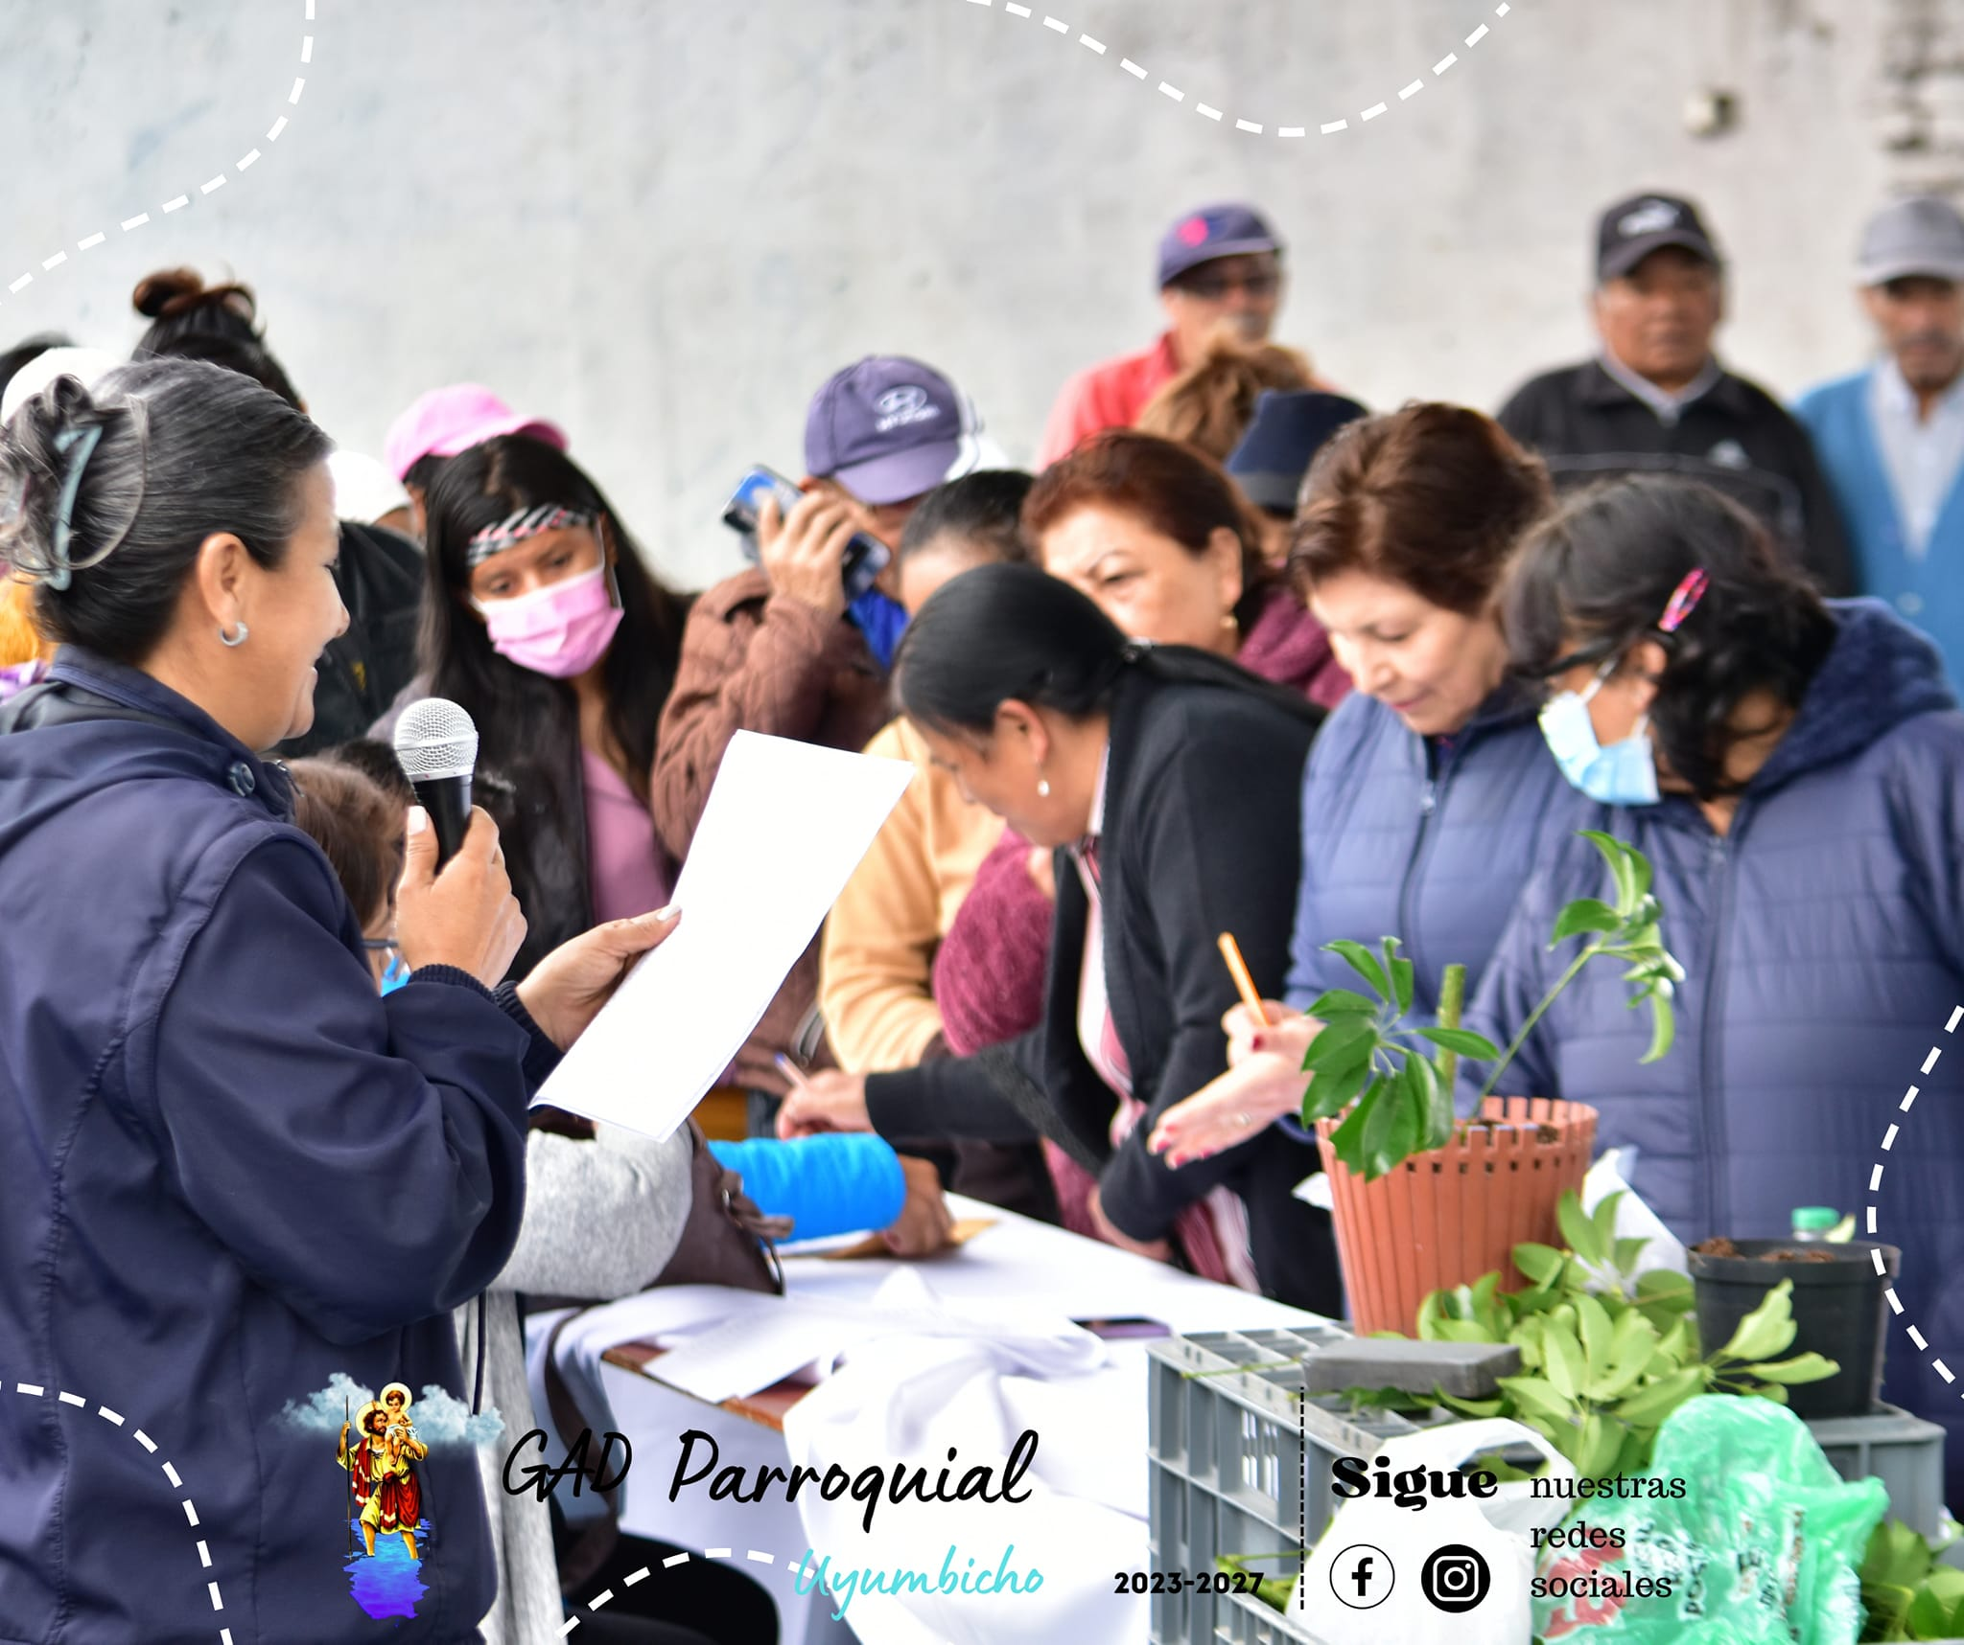
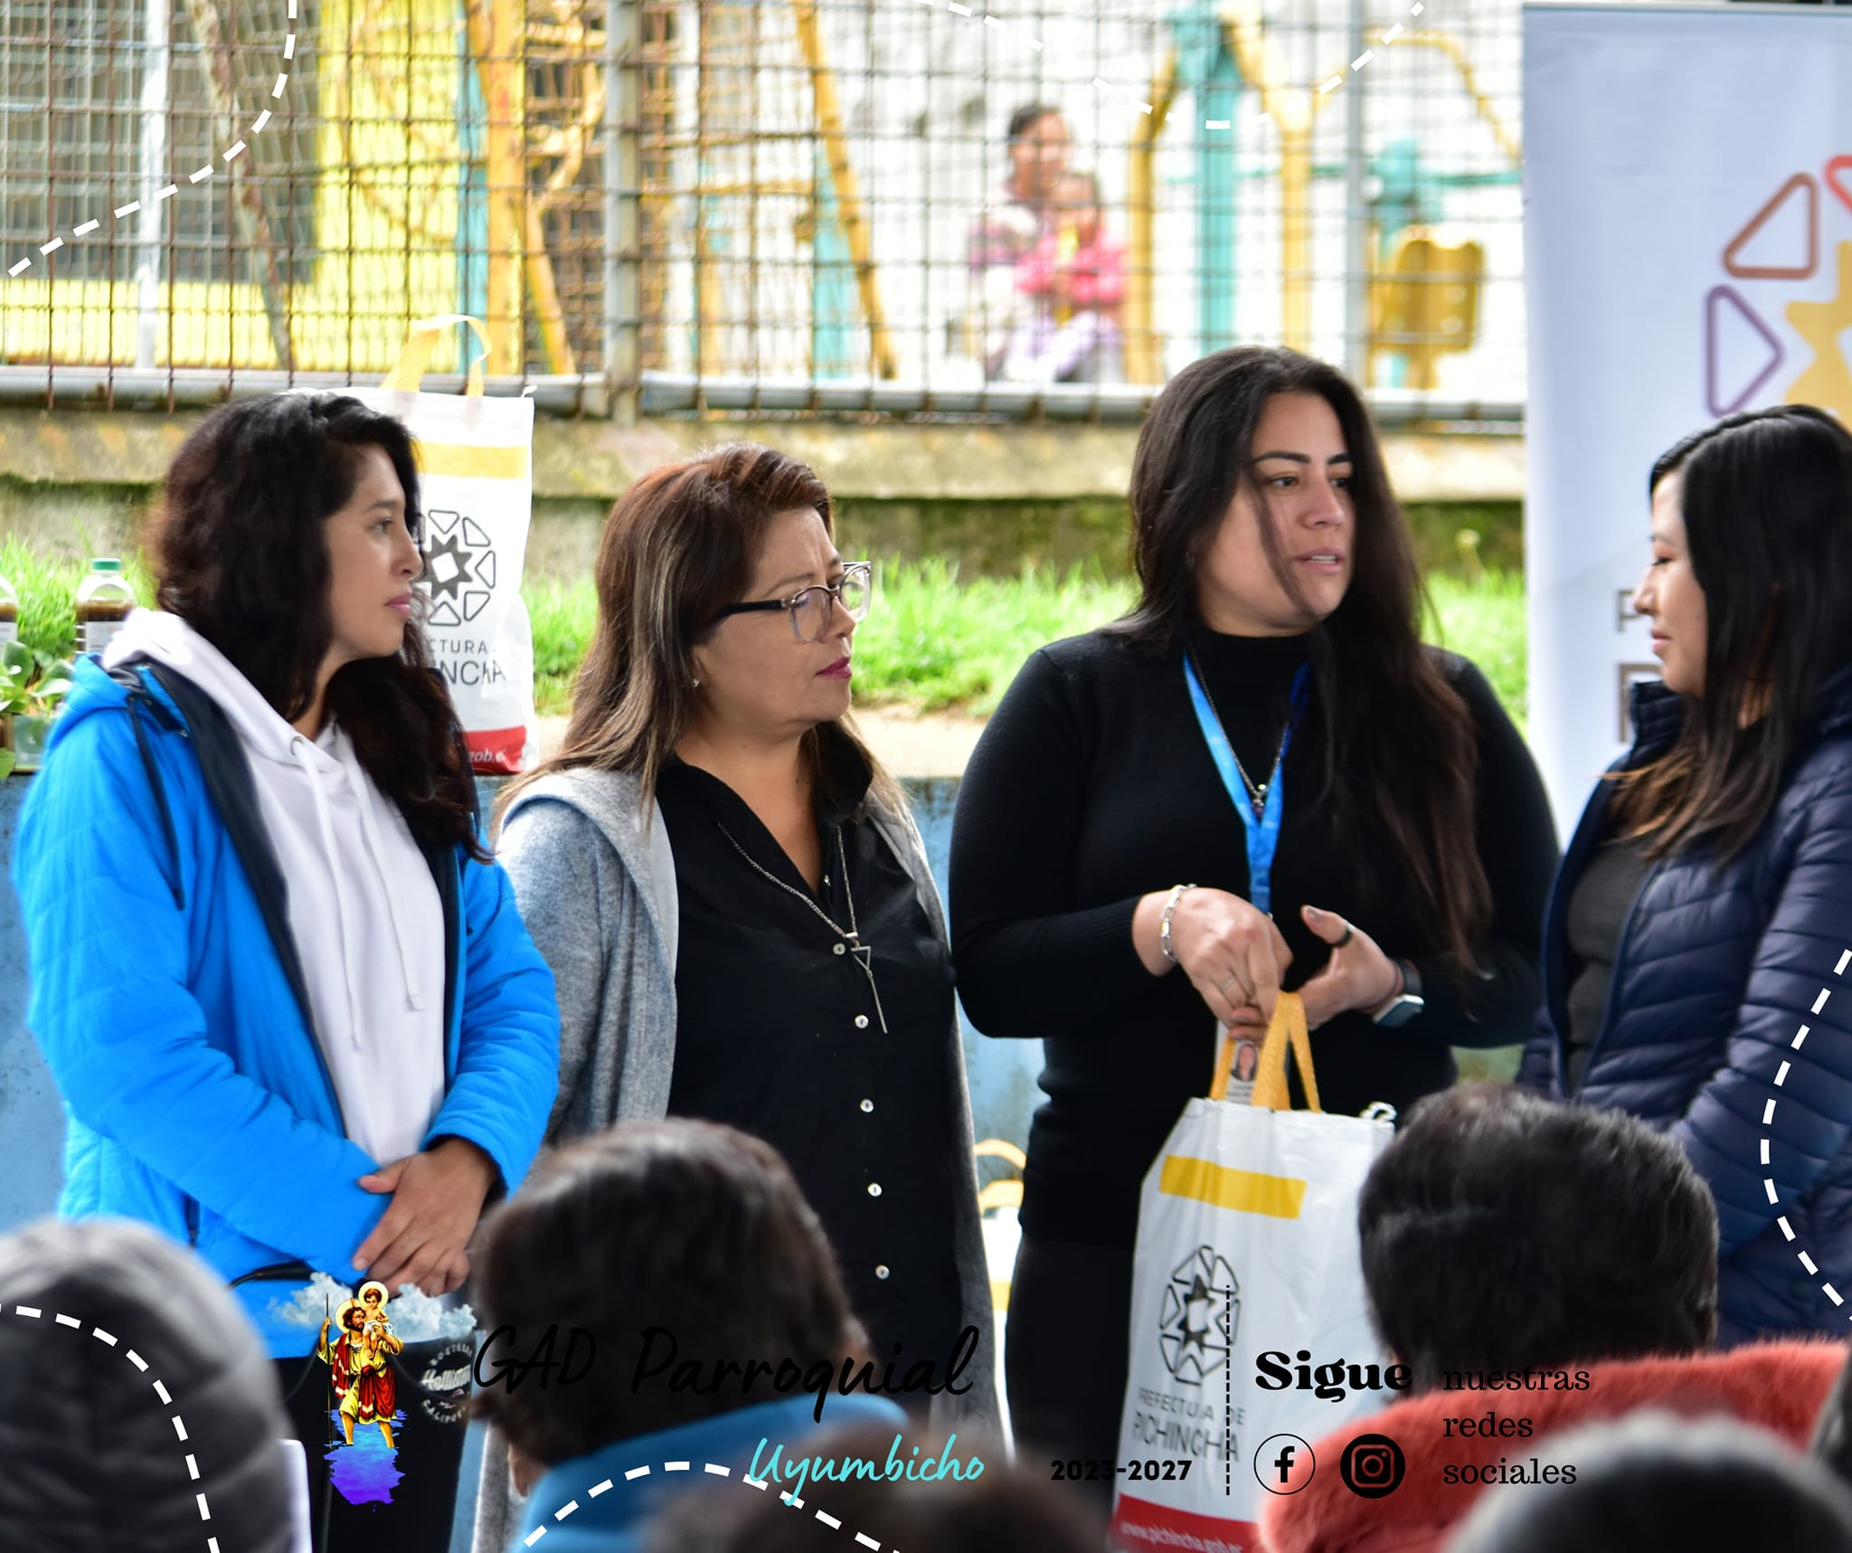
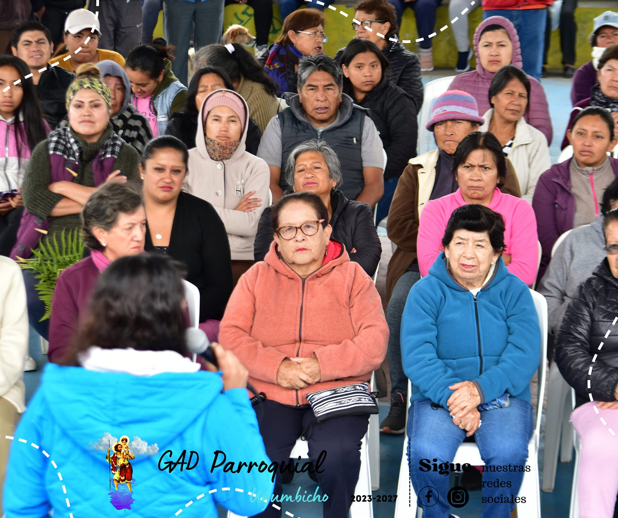
TALLERES DE CAPACITACIÓN

Slide 20

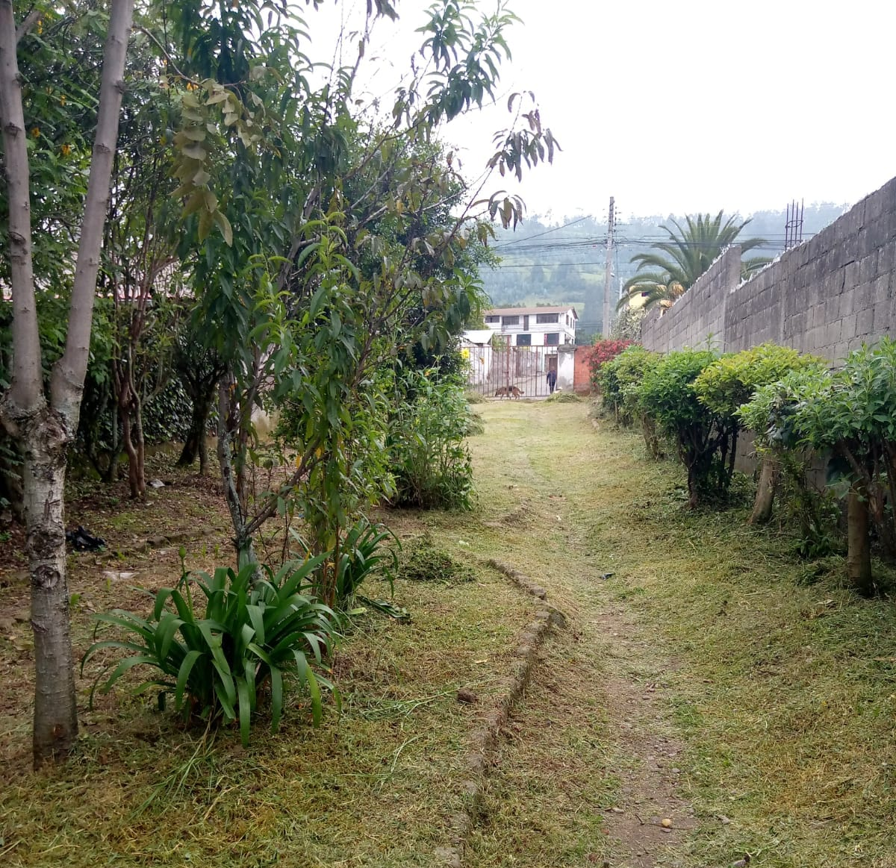
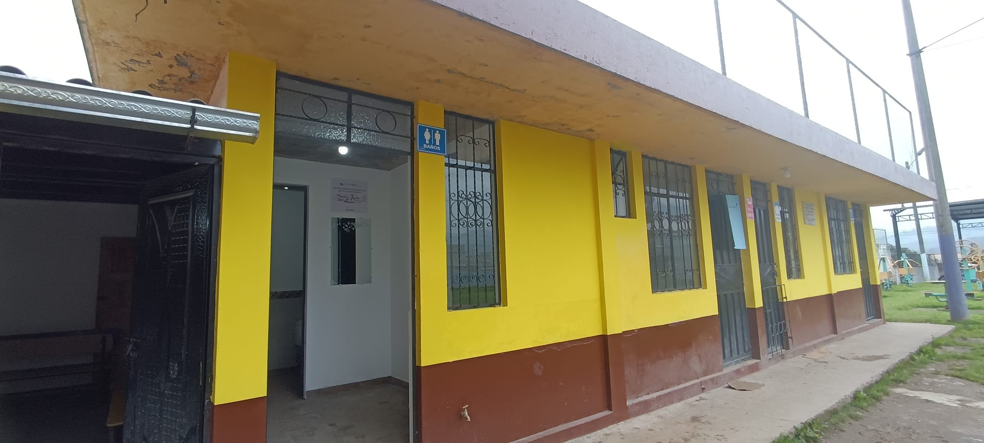
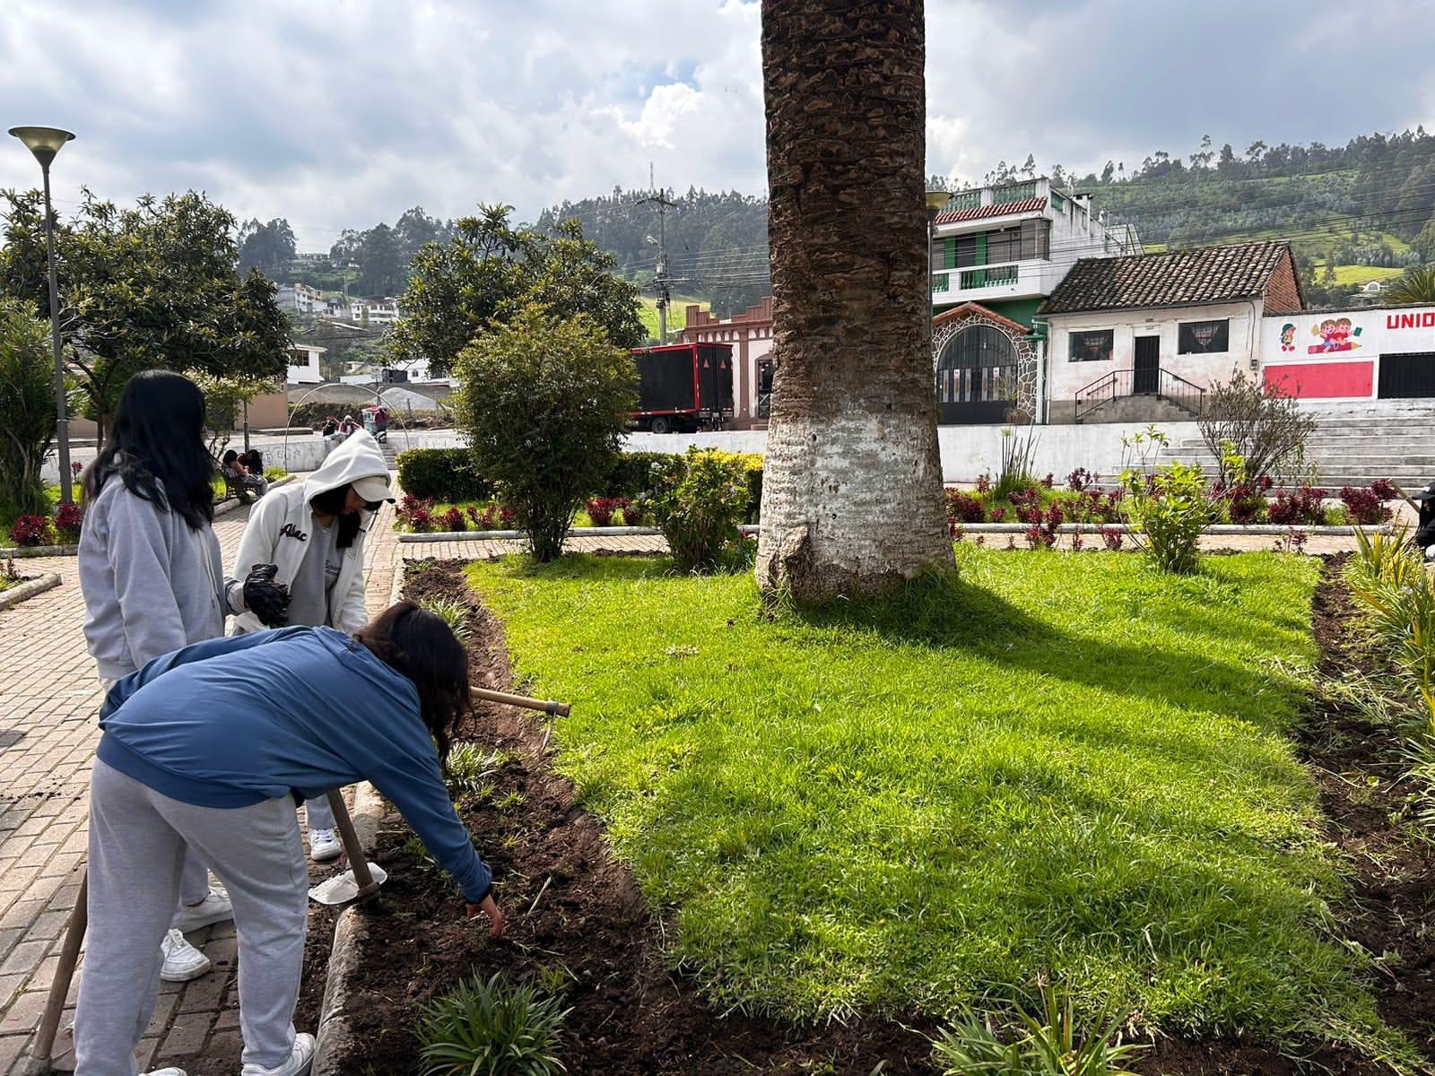
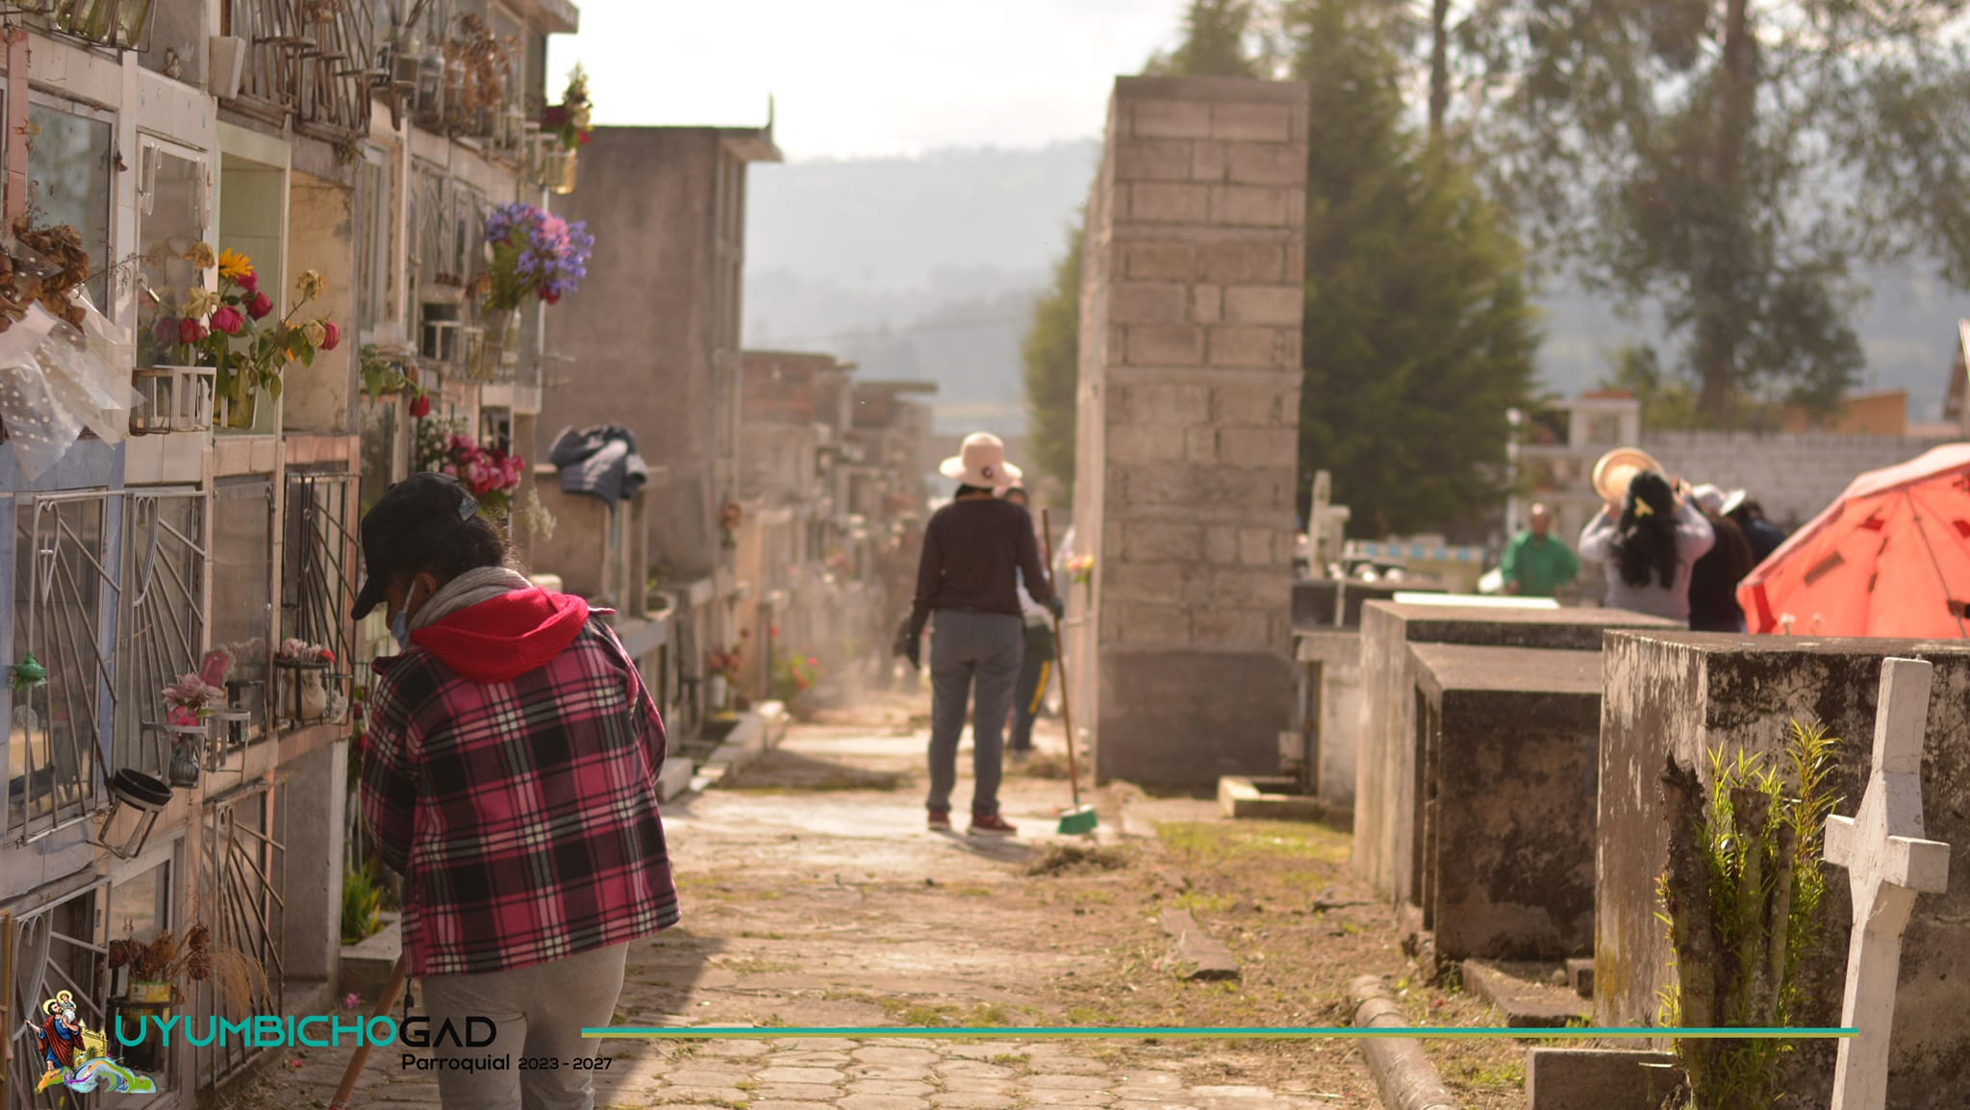
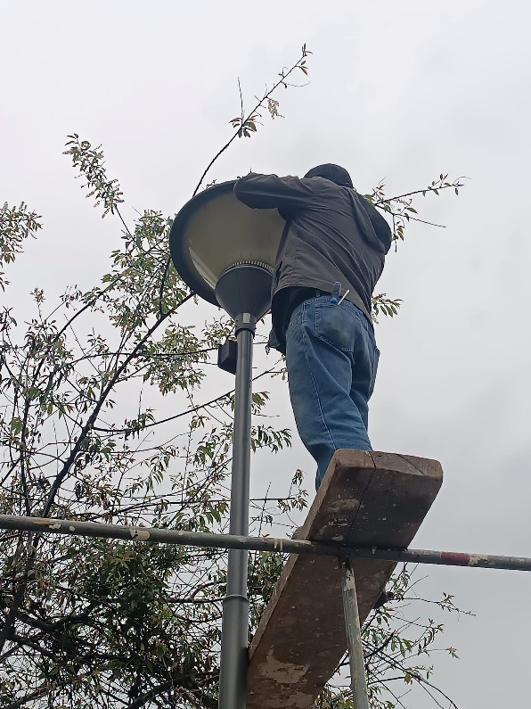
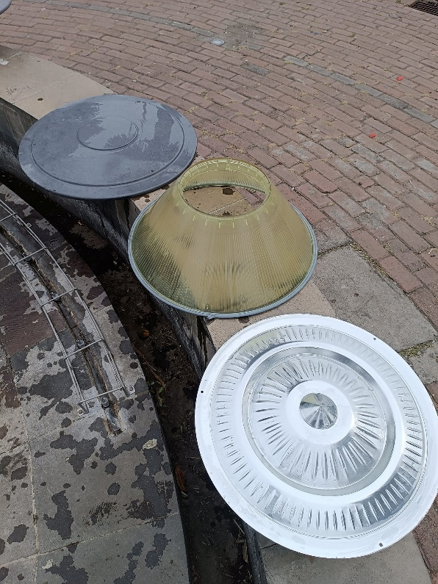
Recuperación de espacios Públicos

Slide 21
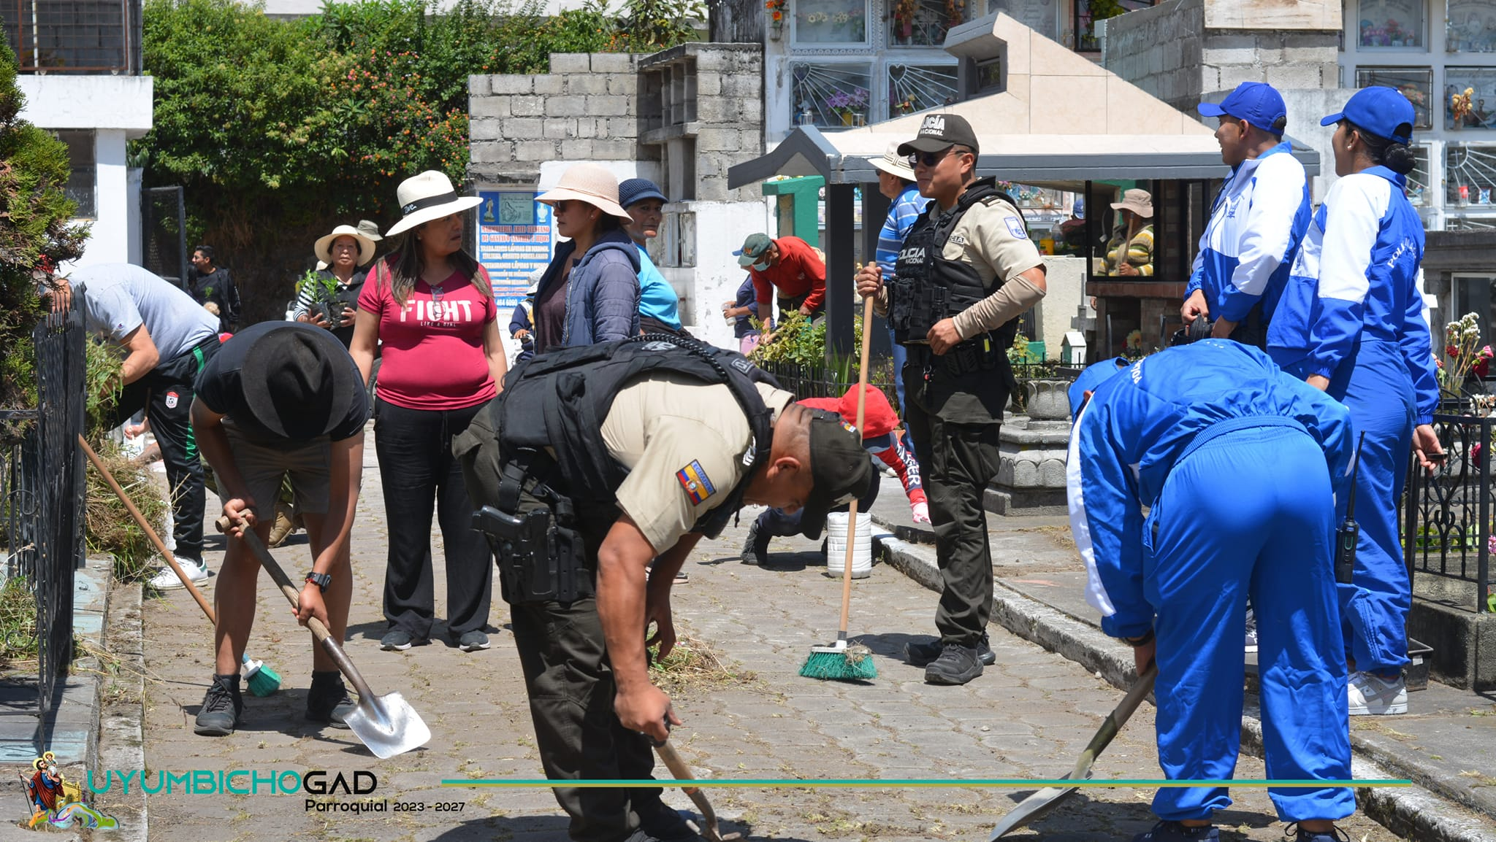
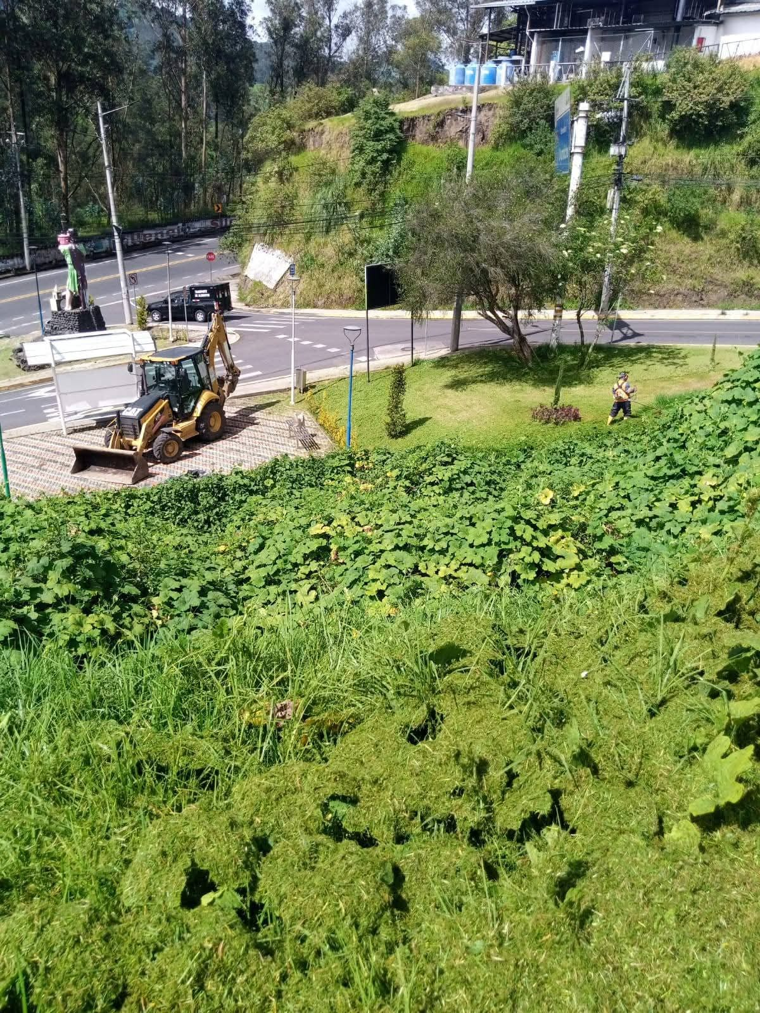
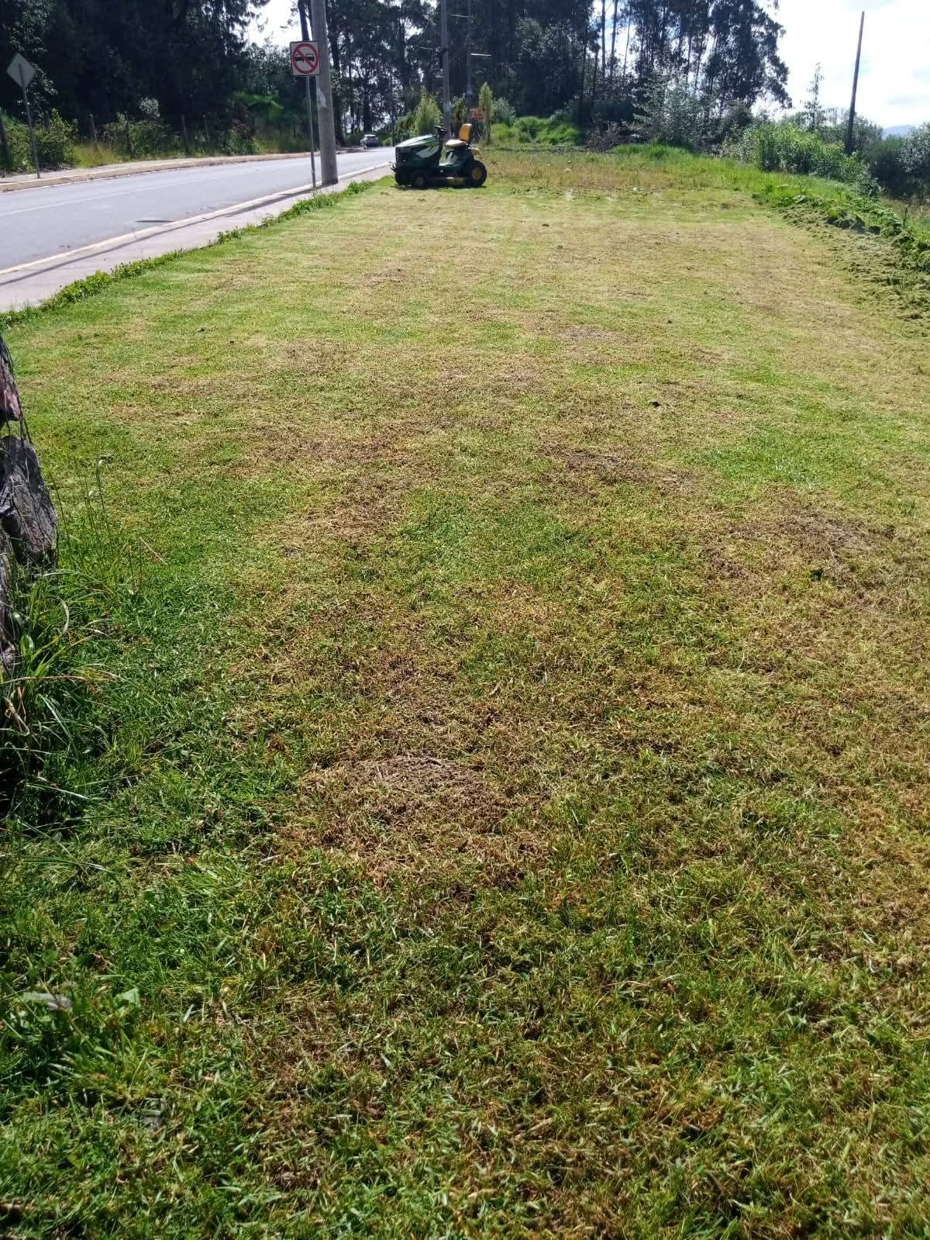
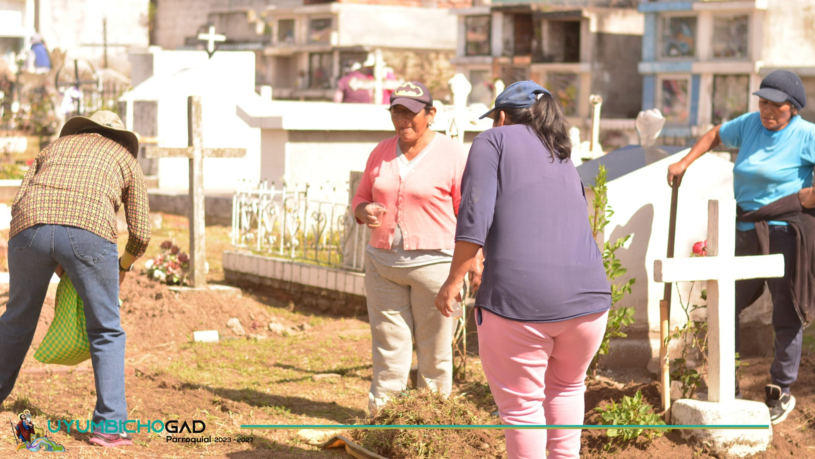

Slide 22
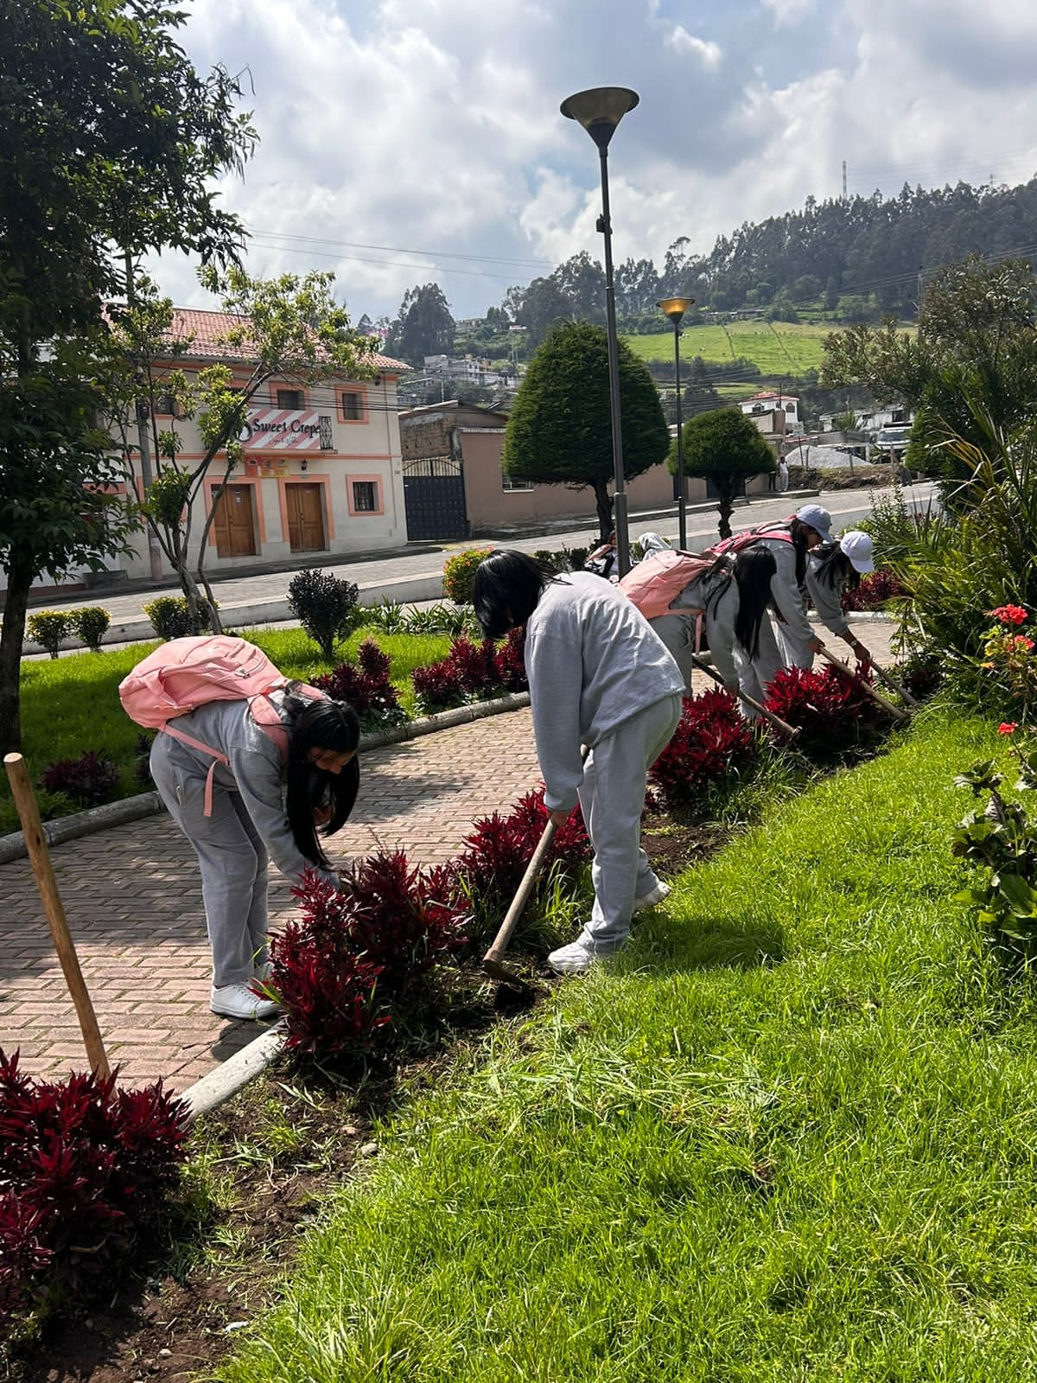
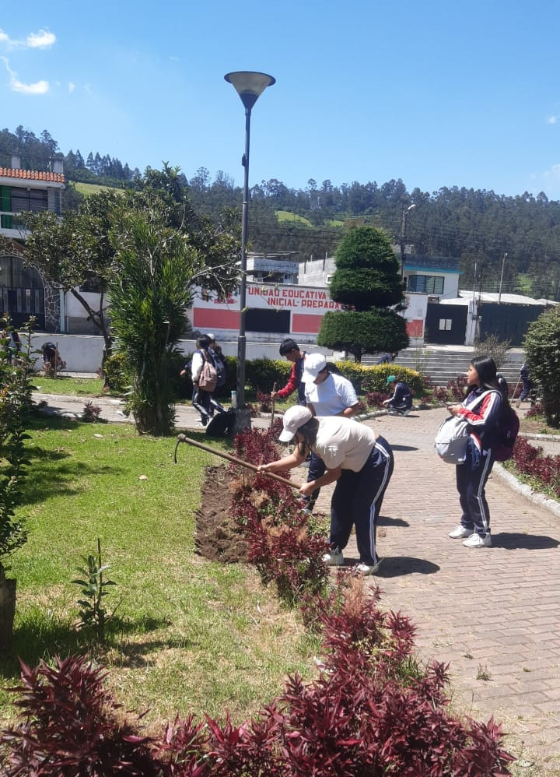
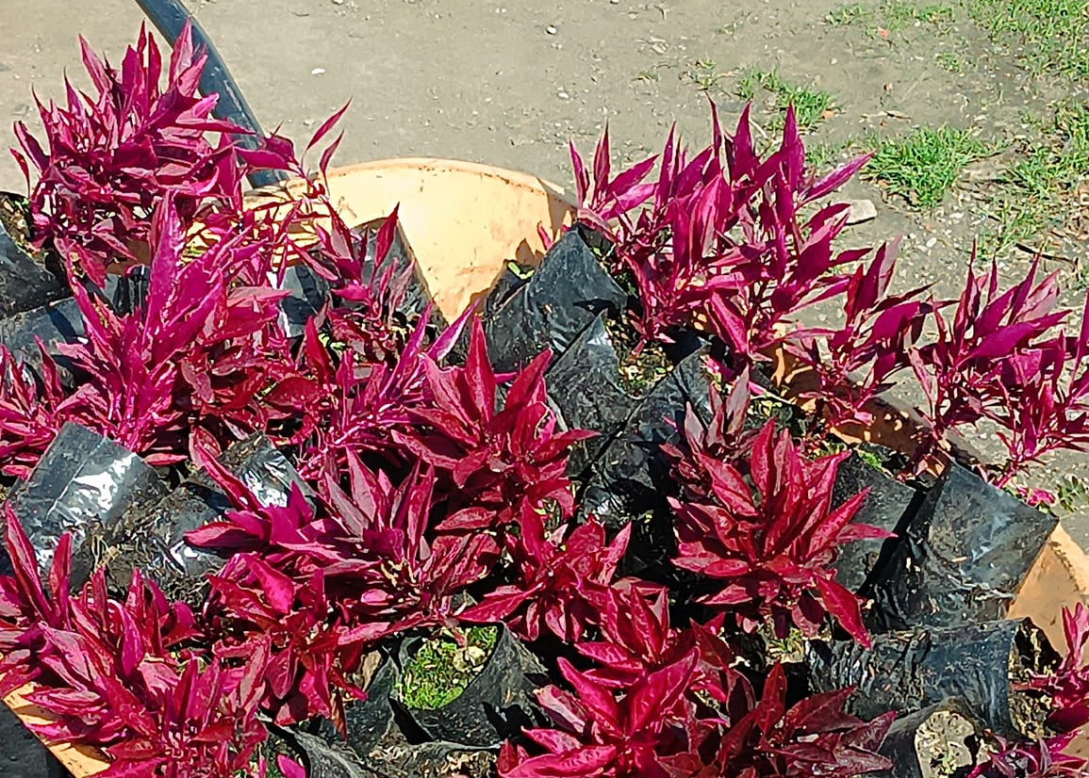
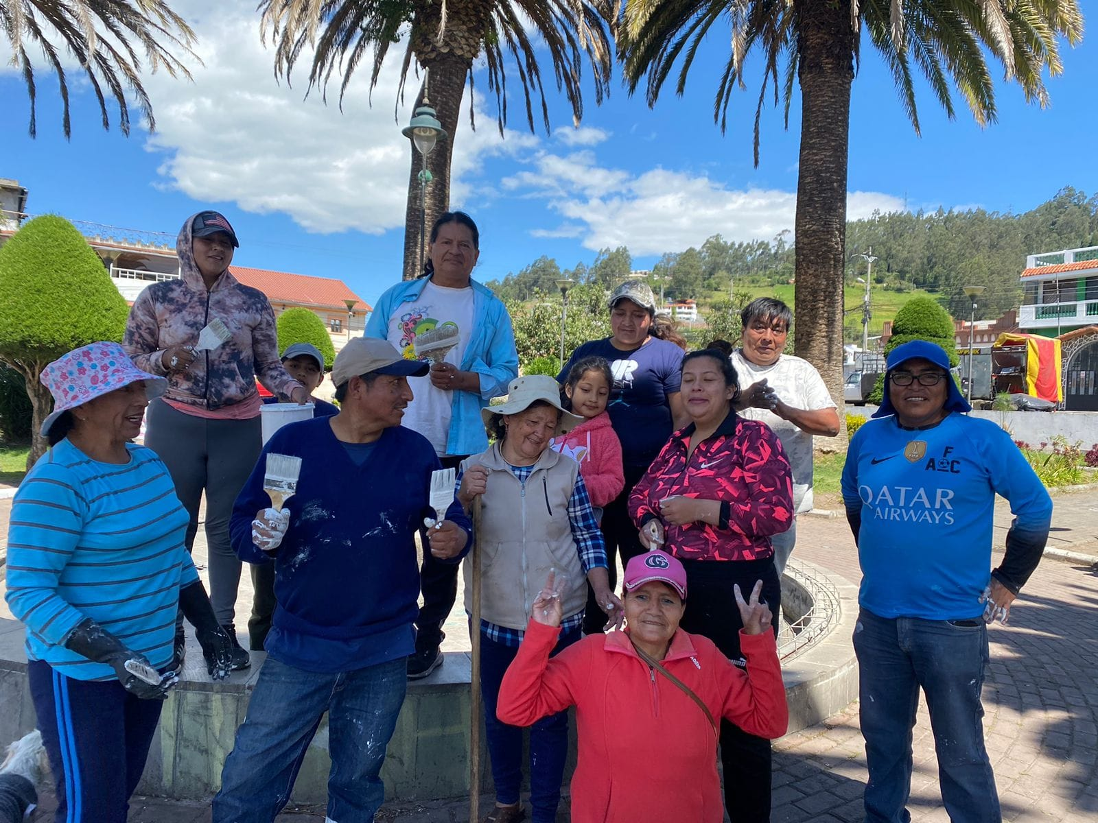
Parque Central de la Parroquia

Slide 23
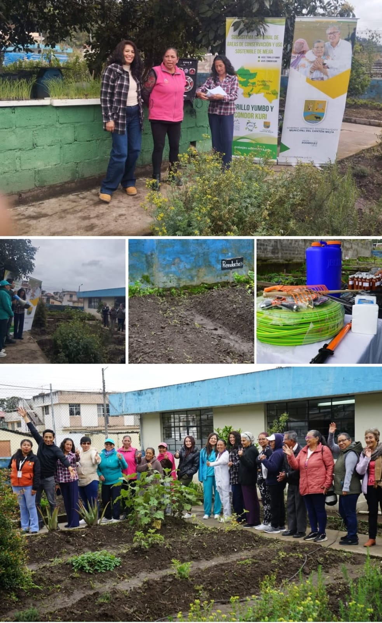
Continuamos con las escuelas de Agricultura

Slide 24
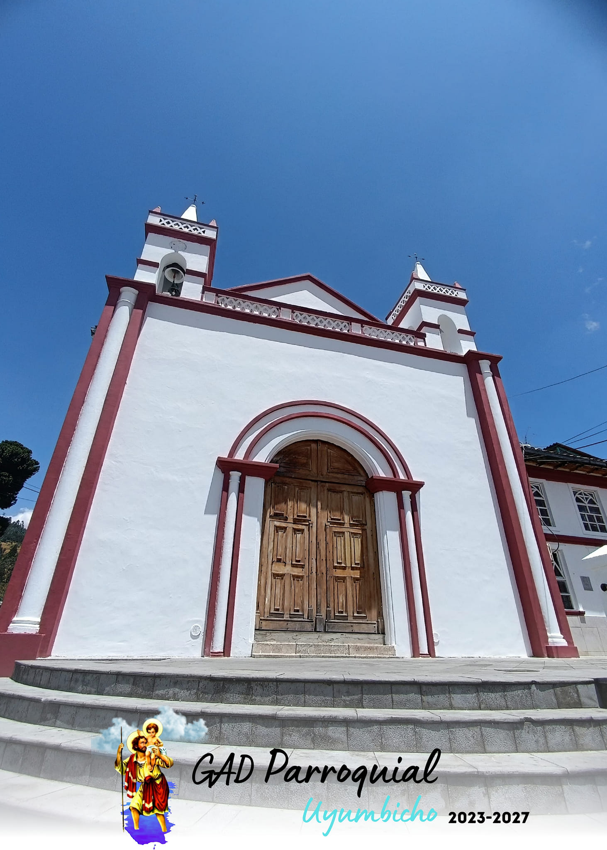
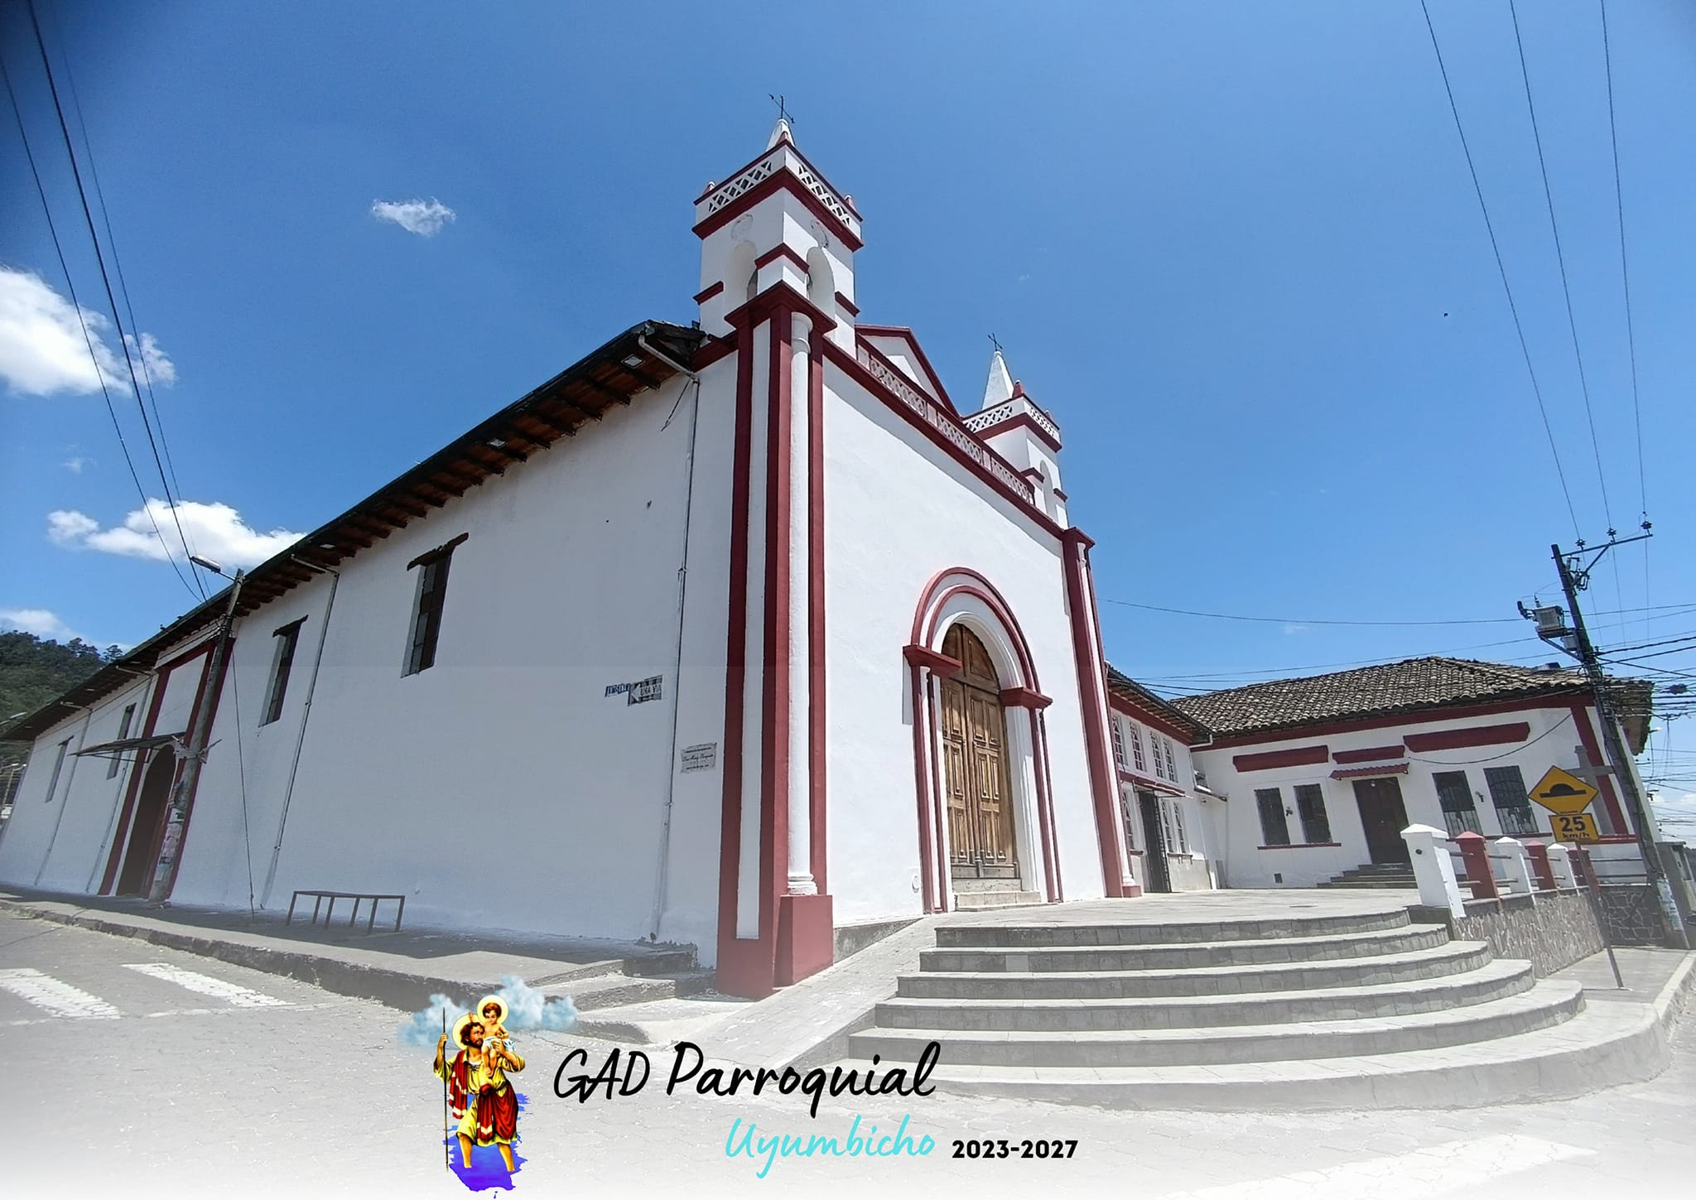
Trabajo en conjunto con los priostes 2024 se realizó la pintada de la fachada de la Iglesia Matriz Nuestra Señora del Rosario

Slide 25
INFORME COMISION DE PLANIFICACIÓN, PRESUPUESTO Y GESTIÓN DE LA COOPERACIÓN INTERNACIONAL.
Sr.Gonzalo Aguirre
¡Avanzamos en la planificación de nuestro territorio!
Informamos a la comunidad que se ha realizado la actualización del Plan de Desarrollo y Ordenamiento Territorial (PDOT) y del Plan de Uso y Gestión del Suelo (SOT) 2024, instrumentos fundamentales para orientar el crecimiento armónico, sostenible y participativo de nuestra parroquia. Este trabajo permite definir prioridades, proyectos estratégicos y el uso adecuado del suelo, en beneficio de todas y todos los habitantes.

Slide 26


Slide 27
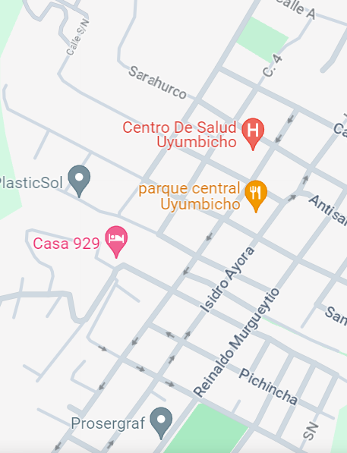

PLAN DE ORDENAMIENTO TERRITORIAL
Se subió al SERCOP el proceso para designar el equipo consultor que se encargara del PDOT Para lo cual en los próximos meses se tendrá ya el adjudicado para la formulación de esta herramienta

Slide 28
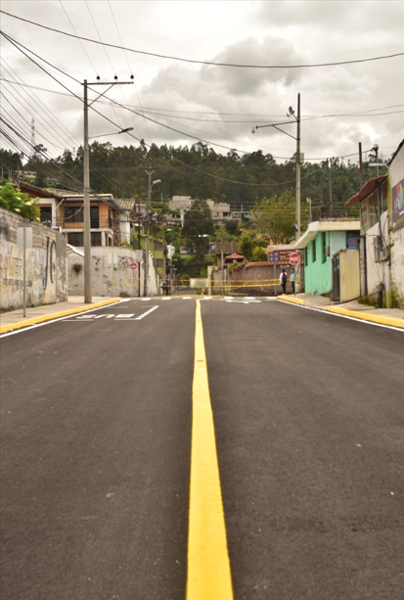
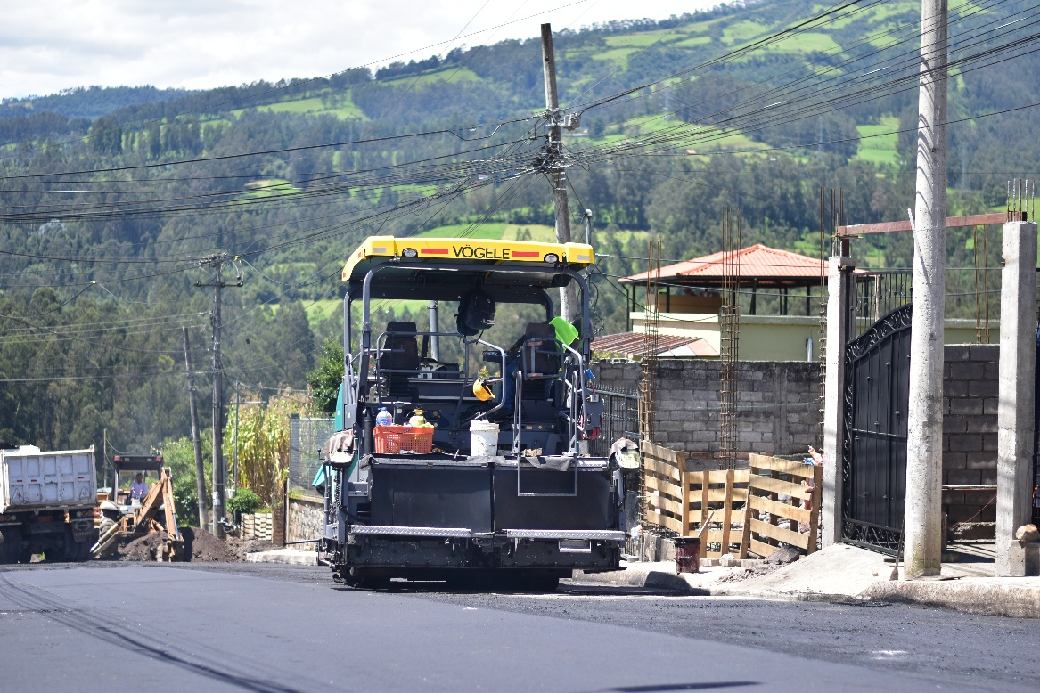
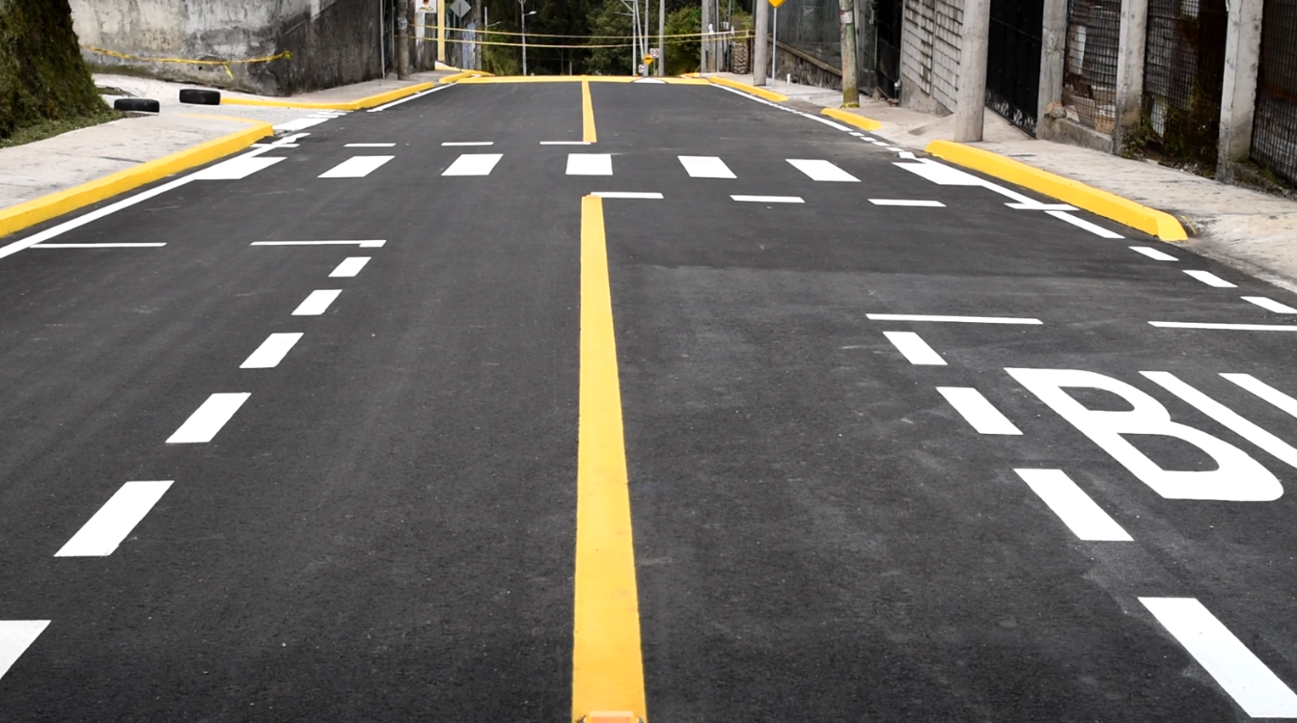
OBRAS PUBLICAS Y VIALIDAD
Sr.TOMÁS AGUILAR
Hemos logrado mejorar la vialidad en nuestra parroquia con la ejecución del asfaltado en la entrada principal hacia Uyumbicho de la calle Atacazo desde la carretera E-35 sector imagen de San Cristóbal hasta estadio Alonso Aguirre, obteniendo una vía de primer orden.

Slide 29
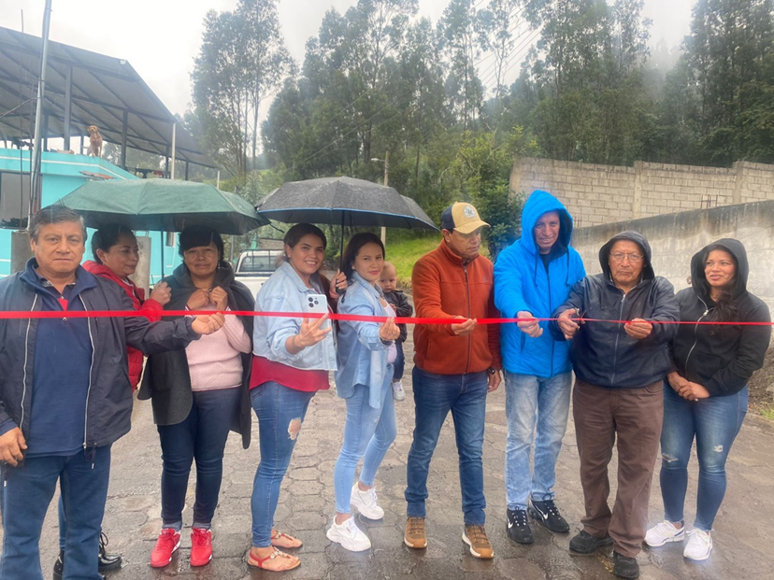
ADOQUINADO DEL PASAJE ROSAS DE MADRID (sector bellavista)
Con presupuesto parroquial se priorizó varias obras:
A pesar de los recortes presupuestarios realizados por el gobierno nacional, se ha destinado recursos para no dejar de atender a los barrios, mantenimientos viales, áreas verdes, etc.

Slide 30






ALCANTARILLADOS, Y MATERIAL PETREO PARA DIFERENTES BARRIOS Y SECTORES DE LA PARROQUIA
Estadio Alonso Aguirre
Barrio Jalupana
Nuestra Señora del Cisne
San Pedro de Pilopata
Complejo Deportivo Dr, David Lopez
Quebrada Valderrama

Slide 31



Se está realizando los trabajos de mantenimientos periódicos de los diferentes espacios públicos y áreas deportivas atendiendo a todos los barrios que pertenecen a la parroquia de Uyumbicho.

Slide 32


Se brinda mantenimiento oportuno de las quebradas que cruzan por nuestra parroquia así como la limpieza oportuna de derrumbes que se han producido por el invierno.

Slide 33



Se gestionó ante la empresa eléctrica se realizó la instalación de nuevas redes y dotación de alumbrado público en dos pasajes del barrio San Cristóbal.
Se realizó el cambio de lámparas de alumbrado públicos en diferentes sectores de la parroquia obteniendo mayor claridad en las vías.

Slide 34


Slide 35


Slide 36


Slide 37

PREGUNTAS DE LA CIUDADANIA

Slide 38


Muchas Gracias
Por su Atención

